Slide 1
ΑΝΑΠΝΕΥΣΤΙΚΟ ΣΥΣΤΗΜΑ

Slide 2
ΑΝΑΠΝΕΥΣΤΙΚΟ ΣΥΣΤΗΜΑ
Ανώτερο αναπνευστικό σύστημα
Έσω ους
Μαστοειδής κοιλότητα
Παραρρίνιοι κόλποι
Ρινοφάρυγγας
Κατώτερο αναπνευστικό σύστημα
Λάρυγγας
τραχεία
Πνεύμονες

Slide 3
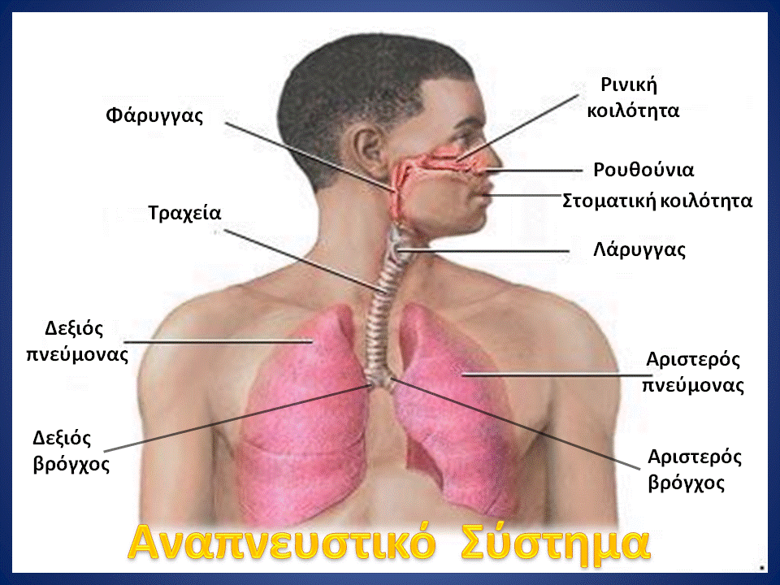

Slide 4
Φυσιολογική χλωρίδα ανώτερου αναπνευστικού συστήματος
Μύτη | S. aureus, S epidermidis, Streptococcus pneumonia, Neisseria meningitides, Haemophilus influenzae, αερόβια κορυνοβακτηρίδια (διφθεροειδή)
φάρυγγας | S. aureus, S epidermidis, πρασινίζοντες στρεπτόκοκκοι (S. mitis, S. mutans, S. milleri, S. salivarius), διφθεροειδή, Moraxella catarrhalis, Neisseria

Slide 5
Μηχανισμοί άμυνας που αναστέλλουν την εισβολή μικροοργανισμών | Καταστολή ή καταστροφή των μηχανισμών άμυνας
Παραγωγή βλέννας από επιθηλιακά και άλλα κύτταρα. Η βλέννα εγκλωβίζει υπολείμματα κυττάρων και μικρόβια, τα οποία προωθούνται στη συνέχεια προς τον οισοφάγο | Οι ιοί μπορεί να καταστρέψουν τη λειτουργία του αναπνευστικού επιθηλίου επιτρέποντας στα βακτήρια να εισέλθουν σε περιοχές που είναι φυσιολογικά στείρες μικροβίων
Η παρουσία κυψελιδικών μακροφάγων συντελεί στη φυσική άμυνα | Ένα καρκίνωμα των βρόγχων μπορεί να δημιουργήσει εμπόδιο στην αεροφόρο οδό και να ευνοήσει τη εγκατάσταση λοίμωξης. Τα μακροφάγα αδυνατούν να δράσουν
Οι μύες του θωρακικού τοιχώματος (παίρνουν μέρος στο αντανακλαστικό του βήχα) και το διάφραγμα συντελούν στην κάθαρση των εκκρίσεων από το αναπνευστικό δένδρο | Καταστολή της δράσης των μυών του θώρακα από τραύμα ή κοιλιακή χειρουργική επέμβαση μπορεί να επηρεάσει το αντανακλαστικό του βήχα

Slide 6
ΛΟΙΜΩΞΕΙΣ ΑΝΩΤΕΡΟΥ ΑΝΑΠΝΕΥΣΤΙΚΟΥ ΣΥΣΤΗΜΑΤΟΣ
Φαρυγγίτιδα | Στρεπτόκοκκοι, ιοί, Corynebacterium diphtheriae, Chlamydia pneumoniae, Mycoplasma pneumoniae
Ιγμορίτιδα Μαστοειδίτιδα | Streptococcus pneumoniae, Haemophilus influenza, Streptococcus pyogenes, Branhamella catarrhalis, Staphylococcus aureus
Ωτίτιδα | Streptococcus pneumoniae, Haemophilus influenza, Streptococcus pyogenes, Branhamella catarrhalis, Staphylococcus aureus
Επιγλωττίτιδα | Haemophilus influenza τύπος Β
Κοκκύτης | Bordetella pertussis, Bordetella parapertussis, Bordetella bronchiseptica, Adenovirus
Μικρόβια χλωρίδας: | λοίμωξη ή αποικισμός

Slide 7
S. aureus - Δείγμα πτυέλων
Αποικισμός | Λοίμωξη
Απομόνωση μικρού αριθμού μικροβίων | Απομόνωση μεγάλου αριθμού μικροβίων
Απουσία συμπτωμάτων | Συμπτώματα πνευμονίας
Πολλά επιθηλιακά κύτταρα | Πολλά λευκά αιμοσφαίρια
 | Απομόνωση μικροβίου από αίμα ή πλευρικό υγρό

Slide 8
ΜΕΤΑΔΟΣΗ ΛΟΙΜΩΞΕΩΝ ΑΝΑΠΝΕΥΣΤΙΚΟΥ
Άμεση επαφή: | Mycobacterium tuberculosis Streptococcus pneumoniae
Εισπνοή σταγονιδίων: | Streptococcus pneumoniae
Ζώα: | Chlamydia psittaci (παπαγάλοι) Coxiella burnetti (γαλακτομικά)
Περιβάλλον: | Legionella pneumoniae (ντους, νερό)

Slide 9
ΔΙΑΓΝΩΣΗ ΛΟΙΜΩΞΕΩΝ ΑΝΑΠΝΕΥΣΤΙΚΟΥ Λήψη δείγματος - Πιθανές εξετάσεις
Μέση ωτίτιδα: | Πιθανή παρακέντηση | Καλλιέργεια
Παραρρινοκολπίτιδα: | Πιθανή παρακέντηση | Καλλιέργεια
Φαρυγγίτιδα: | Λήψη δείγματος με βαμβακοφόρο στυλεό, Λήψη αίματος | Καλλιέργεια για απομόνωση βακτηρίων, καλλιέργεια σε κύτταρα για απομόνωση ιών, ορολογικές εξετάσεις(Ebstein Barr)
Τυπική πνευμονία: | Πτύελα Αίμα | Καλλιέργεια, Αιμοκαλλιέργεια
Άτυπη πνευμονία: | Αιμοληψία Λήψη ούρων πύον ή πλευρικό υγρό | Ανίχνευση IgM, Σύνδεση συμπληρώματος (CFT) (Μυκόπλασμα) Ανίχνευση αντιγόνου (Legionella) Βιοψία, αιμοκαλλιέργεια
Απόστημα πνεύμονα: | Πύον, αίμα | Καλλιέργεια πύου, Αιμοκαλλιέργεια
Πλευρική συλλογή: | Συλλογή υγρού | Αιμοκαλλιέργεια Βιοψία πλευρικού υγρού

Slide 10
ΔΙΑΓΝΩΣΗ ΛΟΙΜΩΞΕΩΝ ΑΝΩΤΕΡΟΥ ΑΝΑΠΝΕΥΣΤΙΚΟΥ
Ιστορικό ασθενούς
Καλλιέργεια δείγματος
Ακτινολογικές εξετάσεις
Ορολογικές εξετάσεις
Μοριακές μέθοδοι

Slide 11
Φαρυγγίτιδα
Οξεία φλεγμονή του φάρυγγα ή και των αμυγδαλών
Συμπτώματα
Πόνος και αίσθηση ξηρότητας στο λαιμό
Πιθανόν πυρετός
Παθογόνοι παράγοντες
β-αιμολυτικοί στρεπτόκοκκοι της ομάδας A και C
Μετάδοση
Με τα σταγονίδια που εκτοξεύονται κατά τον βήχα ή το φτάρνισμα
Άμεση επαφή
Neisseria gonorrhoeae, Corynebacterium diphtheriae, χλαμύδια, μυκοπλάσματα
Ιοί (ρινοϊοί, αδενοϊοί, κ.α.)

Slide 12
Επιδημιολογία
Εμφάνιση συνήθως το χειμώνα ή στις αρχές της άνοιξης
Η στρεπτοκοκκική φαρυγγίτιδα εμφανίζεται πιο συχνά σε παιδιά σχολικής ηλικίας (30-40% στα παιδιά, λιγότερο από 10% στους ενήλικες).
Παθογένεια
Ορισμένα μικρόβια (π.χ. αδενοϊοί) προκαλούν κυτταρική καταστροφή με συνέπεια τη δημιουργία φλεγμονής
Μικρόβια που δεν καταστρέφουν τα κύτταρα του φάρυγγα ή προκαλούν καταστροφή μικρής έκτασης (π.χ. ρινοϊοί) προκαλούν την παραγωγή ουσιών φλεγμονής που μπορεί να αναπαράγουν τα συμπτώματα της φαρυγγίτιδας
Επιπλοκές
Εξαρτώνται από τον παθογόνο παράγοντα
Οφείλονται σε συστηματικές εκδηλώσεις των λοιμώξεων ή σε δευτερογενείς βακτηριακές λοιμώξεις (ιγμορίτιδα, ωτίτιδα, πνευμονία, αποστήματα)
Η ιογενής φαρυγγίτιδα συχνότερη στους ενήλικες (60 - 70% σε παιδιά, περίπου 85% σε ενήλικες)

Slide 13
Επιπλέον συμπτώματα ανάλογα με το αίτιο
Αν εμφανίζεται ως εκδήλωση του κοινού κρυολογήματος | Χαμηλός πυρετός, καταρροή, βήχας, καταβολή, αδυναμία
Αδενοϊοί | Επιπεφυκίτιδα
Αρχόμενη γρίπη ή πυογόνος στρεπτόκοκκος | Υψηλός πυρετός και έντονη καταβολή
Στρεπτοκοκκική φαρυγγοαμυγδαλίτιδα | Πύο στις αμυγδαλές, πολύ έντονος πόνος στο λαιμό, πιθανή εμφάνιση επιπλοκών 1-2 εβδομάδες μετά τη λοίμωξη
Ιός της λοιμώδους μονοπυρήνωσης (EBV) | Πυρετός, έντονη δυσκολία στην κατάποση, διόγκωση του σπλήνα, διαταραχή της λειτουργίας του ήπατος (πιθανή εμφάνιση ίκτερου)

Slide 14
Διάγνωση
Κλινική εικόνα
2. Μικροβιολογικές εξετάσεις
Διάγνωση βακτηριακής λοίμωξης: καλλιέργεια δείγματος, βιοχημικές εξετάσεις
Διάγνωση ιογενούς λοίμωξης: ανοσολογικές μέθοδοι (ELISA, ανοσοφθορισμός), μοριακές μέθοδοι (PCR, RT-PCR)

Slide 15
ΔΙΑΓΝΩΣΗ ΦΑΡΥΓΓΙΤΙΔΑΣ
Λήψη δείγματος
Με βαμβακοφόρο στυλεό από τη φλεγμονή ή
τις αμυγδαλές και τη μαλακή υπερώα
Αιματούχο άγαρ, αερόβια και αναερόβια
(όλα τα μικρόβια, όλοι οι στρεπτόκοκκοι)
Σοκολατόχρωμο άγαρ
(πνευμονιόκοκκος, ναϊσσέριες, αιμόφιλοι)
Καλλιέργεια
Sabouraud (μύκητες)
Chapman (χρυσίζων σταφυλόκοκκος)
Loeffer – Columbia agar (κορυνοβακτηρίδια)

Slide 16
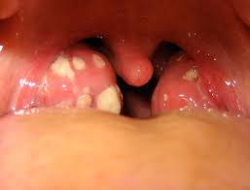
Λήψη δείγματος
Άνοιγμα του στόματος ώστε να φαίνονται καθαρά οι αμυγδαλές και η επιγλωττίδα.
Εισαγωγή του βαμβακοφόρου στυλεού στο στόμα.
Πίεση και περιστροφή του στυλεού στο σημείο της φλεγμονής. Αν δεν υπάρχει φλεγμονή, το δείγμα λαμβάνεται από τις αμυγδαλές και τη μαλακή υπερώα. Ο στυλεός δεν πρέπει να ακουμπήσει σε άλλα σημεία του στόματος ή στο σάλιο
Καλλιέργεια του δείγματος αμέσως ή μεταφορά στο εργαστήριο σε ειδικό υλικό μεταφοράς (Stuart ή Loeffler)
Όλες οι κινήσεις πρέπει να γίνονται γρήγορα
Το δείγμα δεν πρέπει να επιμολύνεται από τη χλωρίδα άλλων σημείων

Slide 17
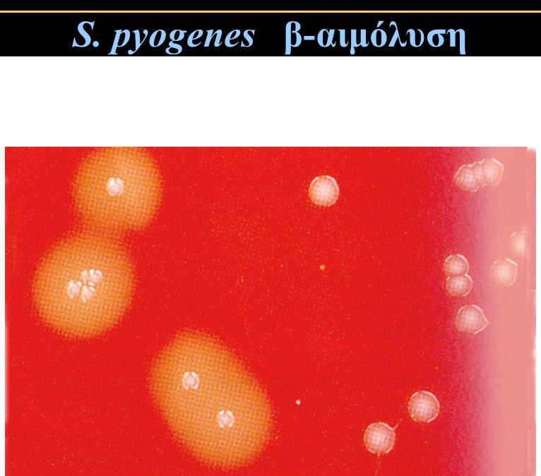
Καλλιέργεια σε αιματούχο άγαρ
Η βάση του αιματούχου άγαρ δεν πρέπει να περιέχει σάκχαρα.
Το αίμα είναι καλύτερα να είναι προβάτου (δεν περιέχει μεγάλες ποσότητες NAD με αποτέλεσμα να μην ευνοείται η ανάπτυξη των αιμόφιλων της φυσιολογικής χλωρίδας).
Το δείγμα εμβολιάζεται στο ¼ περίπου της επιφάνειας του τρυβλίου και στη συνέχεια επιστρώνεται με αποστειρωμένο κρίκο για την ανάπτυξη μεμονωμένων αποικιών.
Επώαση στους 37^{ο} C για 24 ώρες
Μακροσκοπική εξέταση αποικιών: μικρές, λευκές αποικίες με β- αιμόλυση

Slide 18
ΤΑΥΤΟΠΟΙΗΣΗ ΦΑΡΥΓΓΙΤΙΔΑΣ 1. Στρεπτόκοκκοι β-αιμολυτικοί, ομάδας Α
Καλλιέργεια δείγματος | Αποικίες: μικρές, λευκάζουσες με β-αιμόλυση
Ανακαλλιέργεια | ● Χρώση Gram: Gram (+) κόκκοι σε αλυσίδες ● Δοκιμασία καταλάσης: αρνητική ● Δοκιμασία βακιτρακίνης: ευαίσθητος ο S. pyogenes ● Δοκιμασία SXT (sulfamethoxazole): ανθεκτικοί οι β-αιμολυτικοί στρεπτόκοκκοι των ομάδων Α και Β ● Δοκιμασία PYR: θετική (κόκκινο χρώμα) ● Ορολογική τυποποίηση κατά Lancfield ● Δοκιμασία ASTO: Ανίχνευση αντιστρεπτολυσίνης Ο

Slide 19
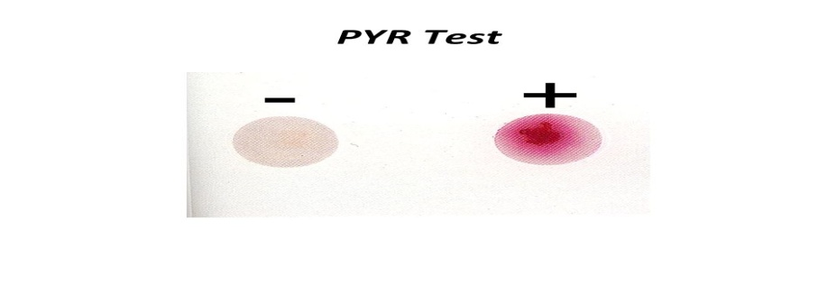
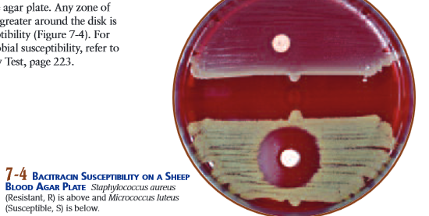
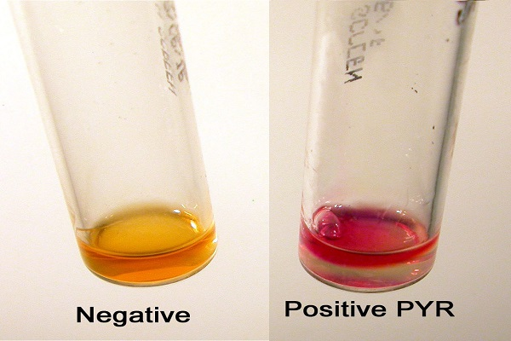
Ευαισθησία στη βακιτρακίνη και ανθεκτικότητα στην STX
Δοκιμασία PYR (υδρόλυση L-πυρρολιδονυλο- β-ναφθαλαμίνη).

Slide 20
ΤΑΥΤΟΠΟΙΗΣΗ ΦΑΡΥΓΓΙΤΙΔΑΣ 2. Σταφυλόκοκκοι
Καλλιέργεια σε υλικό Chapman | ●Ανίχνευση κοαγκουλάσης ● ΑΡΙ σταφυλόκοκκων
ΤΑΥΤΟΠΟΙΗΣΗ ΦΑΡΥΓΓΙΤΙΔΑΣ
Μικρόβιο | Θρεπτικό υλικό | Ταυτοποίηση
3. Ναϊσσέριες (8 είδη) 4. Αιμόφιλοι (4 είδη) 5. Candida spp 6. Κορυνοβακτηρίδια | Σοκολατόχρωμο άγαρ Σοκολατόχρωμο άγαρ Sabouraud agar Columbia agar + 5% αίμα προβάτου ή/και Loeffler agar | ΑΡΙ

Slide 21
η απομόνωση των β-αιμολυτικών στρεπτόκοκκων της ομάδας Α από φαρυγγικό δείγμα πιθανόν να οφείλεται σε μικρόβια που απλώς αποικίζουν το φάρυγγα. Ο διαχωρισμός των β-αιμολυτικών στρεπτόκοκκων της ομάδας Α που αποτελούν αίτιο της λοίμωξης από τους απλούς αποικιστές γίνεται με βάση τον τίτλο της αντιστρεπτολυσίνης Ο (δοκιμασία ASTO). Αυξημένος τίτλος υποδηλώνει λοίμωξη από τον πυογόνο στρεπτόκοκκο
Η διάκριση της βακτηριακής από την ιογενή φαρυγγίτιδα μπορεί να γίνει με μέτρηση των επιπέδων της C – αντιδρώσας πρωτεΐνης (CRP) στον ορό. Αυξημένα επίπεδα υποδηλώνουν βακτηριακή λοίμωξη

Slide 22
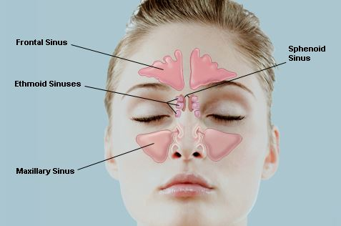
Ιγμορίτιδα
Φλεγμονή των παραρρινικών κόλπων, που μπορεί να οφείλεται σε λοίμωξη, αλλεργία ή αυτοάνοσο νόσημα

Slide 23
Διάκριση ιγμορίτιδας ως προς τη διάρκεια της νόσου
Οξεία
Διαρκεί λιγότερο από 4 εβδομάδες και είναι η πιο συνηθισμένη μορφή
Εμφανίζεται συνήθως μετά από λοίμωξη του ανώτερου αναπνευστικού συστήματος
Υποξεία
Διαρκεί 4-8 εβδομάδες
Έχει τα ίδια συμπτώματα με την οξεία και είναι δύσκολο να διακριθεί από αυτήν
Χρόνια
Διαρκεί περισσότερο από 3 μήνες
Εκδηλώνεται με συμπτώματα όπως ρινική συμφόρηση, πονοκέφαλο, πόνο στο πρόσωπο, νυχτερινό βήχα, πόνος στα δόντια κ.α.

Slide 24
Οξεία ιγμορίτιδα
Επιδημιολογία
Εκδηλώνεται κυρίως το χειμώνα και την άνοιξη
Είναι λιγότερο συχνή στα παιδιά
Κλινικές εκδηλώσεις
Ενήλικες και μεγαλύτερα παιδιά: συμπτώματα όπως παρατεταμένη λοίμωξη του ανώτερου αναπνευστικού. Πόνος στο πρόσωπο, ιδιαίτερα μετά από κλίση προς τα εμπρός ή κατά την κάθοδο σε σκάλα
μικρά παιδιά: επίμονη καταρροή και βήχας αμέσως μετά από λοίμωξη του ανώτερου αναπνευστικού
Επιπλοκές
Επέκταση της λοίμωξης σε παρακείμενες περιοχές με πιθανά αποτελέσματα, διάχυτη κυτταρίτιδα, οστεομυελίτιδα, μηνιγγίτιδα, θρόμβωση των σπηλαίων των ιγμόρειων κόλπων

Slide 25
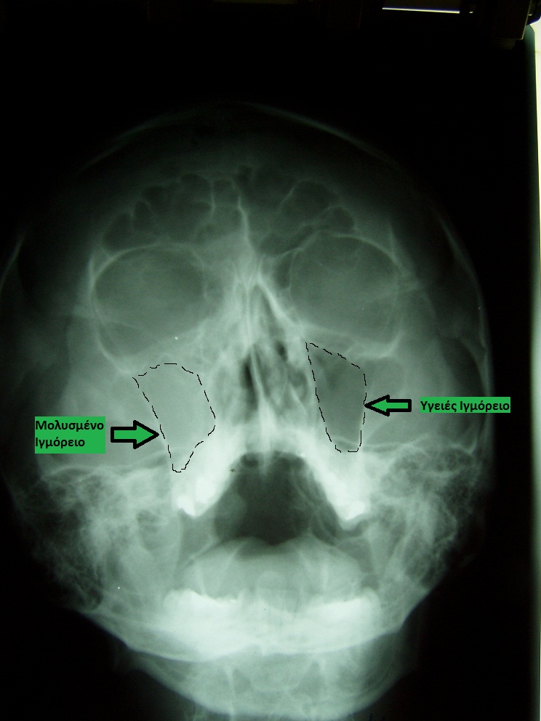
Η διάγνωση της οξείας ιγμορίτιδας γίνεται συνήθως με ακτινογραφία των ιγμόρειων, όπου εντοπίζεται υγρό σε κάποιο από αυτά

Slide 26
Αίτια ιγμορίτιδας
Streptococcus pneumoniae
Haemophilus influenzae
Streptococcus pyogenes
Moraxella catarrhalis
Staphylococcus aureus
Τα ιγμόρεια φυσιολογικά δεν αποικίζονται από μικρόβια
Περίπου στις μισές περιπτώσεις ιγμορίτιδας το παθογόνο αίτιο είναι τα μικρόβια Streptococcus pneumoniae και Haemophilus influenzae.
Σε λοιμώξεις της κοινότητας απομονώνονται πιο συχνά τα Streptococcus pyogenes, Moraxella catarrhalis και Staphylococcus aureus.
Σε νοσοκομειακές λοιμώξεις απομονώνονται τα Staphylococcus aureus και Gram (-) μικρόβια
Δεν είναι ξεκάθαρο αν οι ιοί μπορούν να προκαλέσουν ιγμορίτιδα. Αναπνευστικοί ιοί έχουν απομονωθεί από φλεγμονές ιγμορείων μαζί όμως με δυνητικά παθογόνα βακτήρια. Η κυριότερη ένδειξη είναι η απομόνωση μόνο ιών από οξεία ιγμορίτιδα.
Οξεία ιγμορίτιδα από μύκητες μπορεί να εμφανιστεί σε ανοσοκατεσταλμένους ασθενείς ή ασθενείς με σοβαρή υποκείμενη νόσο
Το μικρόβιο Moraxella catarrhalis είναι πιο συχνά το παθογόνο αίτιο στα παιδιά από τους ενήλικες πλησιάζοντας τη συχνότητα του Haemophilus influenzae.

Slide 27
Εργαστηριακή διάγνωση ιγμορίτιδας
Λήψη δείγματος από το ιγμόρειο
Άμεση μικροσκόπηση
Καλλιέργεια σε
Αιματούχο άγαρ
Σοκολατόχρωμο άγαρ
MacConkey
Η καλλιέργεια των ρινικών εκκρίσεων δεν είναι αξιόπιστη και για το λόγο αυτό το δείγμα λαμβάνεται άμεσα από το ιγμόρειο με αναρρόφηση ή παρακέντηση για την αποφυγή των επιμολύνσεων από τη χλωρίδα του ρινοφάρυγγα

Slide 28
Λοίμωξη | Αίτια
Ωτίτιδα | Streptococcus pneumoniae Haemophilus influenzae Streptococcus pyogenes Moraxella catarrhalis Staphylococcus aureus
Επιγλωτίτιδα | Haemophilus influenzae τύπου b
Κοκίτης | Bordetella pertussis Bordetella parapertussis Bordetella bronchiseptica Αδενοϊοί

Slide 29
Ωτίτιδα
Φλεγμονή του έξω, μέσου ή εσωτερικού ωτός. Πιο συχνή είναι η οξεία ωτίτιδα του μέσου ωτός. Τα μικροβιακά αίτια είναι τα ίδια με αυτά της οξείας ιγμορίτιδας

Slide 30
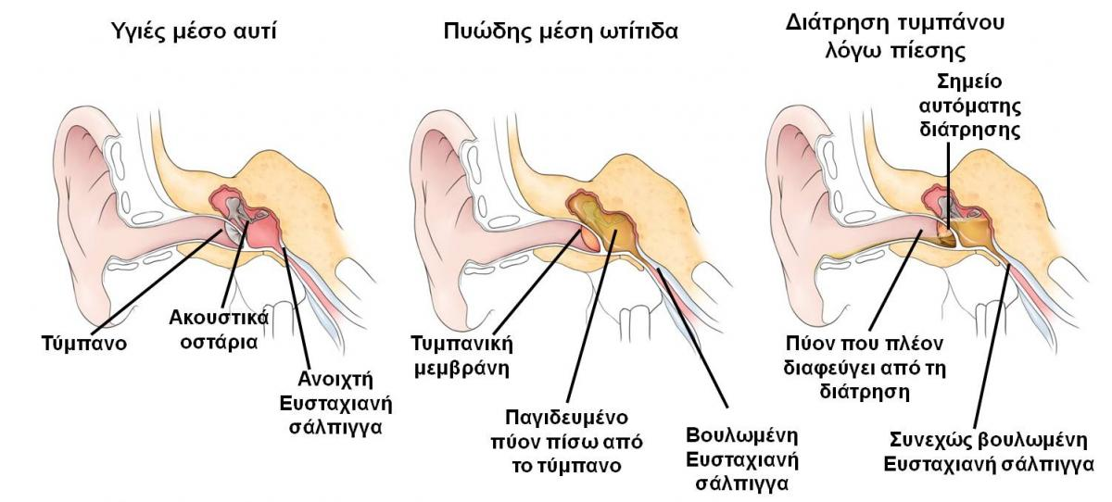

Slide 31
Ωτίτιδα
Επιδημιολογία
Κοινή λοίμωξη του ανώτερου αναπνευστικού συστήματος σε παιδιά προσχολικής ηλικίας
Σε ενήλικες και μεγαλύτερα παιδιά η ωτίτιδα είναι λιγότερο συχνή και εμφανίζεται συνήθως κατά τη διάρκεια του χειμώνα και της άνοιξης
Επιπλοκές
Η οξεία ωτίτιδα μπορεί να καταλήξει σε καταστροφή του τυμπανικού υμένα, με ταυτόχρονη απώλεια της ακοής
Επέκταση της λοίμωξης σε παρακείμενες περιοχές όπως στα ιγμόρεια, πιθανή εξάπλωση στο Κ.Ν.Σ. Σπάνια επιπλοκή η οξεία μαστοειδίτιδα
Εργαστηριακή διάγνωση
Τα πιο πιθανά παθογόνα της οξείας ωτίτιδας είναι γνωστά και για το λόγο αυτό δεν απαιτείται συνήθως καλλιέργεια
Αν υπάρχει υποψία ασυνήθιστου ή ανθεκτικού στα αντιβιοτικά παθογόνου πραγματοποιείται άμεση καλλιέργεια δείγματος από τυμπανοκέντηση

Slide 32
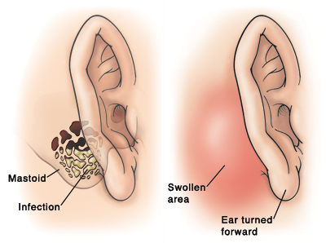
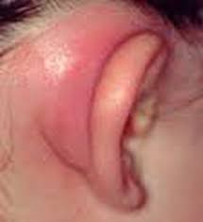
Μαστοειδίτιδα
Μαστοειδής απόφυση: απόφυση του κροταφικού οστού σε σχήμα πυραμίδας, όπου προσφύονται οι μύες που στρέφουν την κεφαλή. Στο εσωτερικό της περιέχονται πολυάριθμες κοιλότητες, οι μαστοειδείς κυψέλες, οι οποίες επικοινωνούν με το μέσο αυτί
Οι φλεγμονή των μαστοειδών κοιλοτήτων ονομάζονται μαστοειδίτιδα και συνήθως είναι επιπλοκή της μέσης ωτίτιδας. Μπορεί να επεκταθεί προς τα έξω ή προς την κρανιακή κοιλότητα. Στην τελευταία περίπτωση είναι πιθανό να προκληθεί ενδοκρανιακό απόστημα ή μηνιγγίτιδα

Slide 33
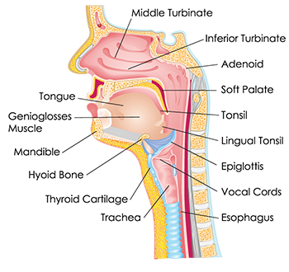
Επιγλωττίδα
Οξεία βακτηριακή λοίμωξη της επιγλωττίδας. Εμφανίζεται κυρίως σε παιδιά. Εξελίσσεται γρήγορα και επηρεάζει την αναπνοή, φράζοντας τους αεραγωγούς

Slide 34
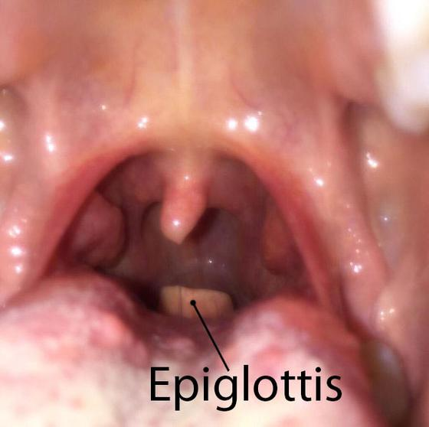
Η επιγλωττίδα φυσιολογικά δεν φαίνεται από τη στοματική κοιλότητα. Η λοίμωξη της επιγλωττίδας οφείλεται στις περισσότερες περιπτώσεις στο βακτήριο Haemophilus influenzae type b. Το μικρόβιο απομονώνεται στα περισσότερα παιδιά με το σύνδρομο και στο ¼ των περιπτώσεων των ενηλίκων.
Δεν είναι γνωστό αν στην πάθηση εμπλέκονται άμεσα και ιοί.
Η ασθένεια εκδηλώνεται με την εμφάνιση υψηλού πυρετού, δυσκολία στην αναπνοή, την κατάποση και την ομιλία. Υπάρχει σιελόρροια, ενώ σπάνια συνυπάρχει βήχας

Slide 35
Επιγλωττίτιδα
Επιδημιολογία
Εμφανίζεται κυρίως σε παιδιά προσχολικής ηλικίας
Είναι πολύ σοβαρή λοίμωξη που μπορεί να οδηγήσει στο θάνατο, αν δεν αντιμετωπιστεί άμεσα
Παθογένεια
Η λοίμωξη της επιγλωττίδας από το βακτήριο H. influenzae προκαλεί φλεγμονή, με αποτέλεσμα το οίδημα των μαλακών ιστών της επιγλωττίδας. Το οίδημα μπορεί να προκαλέσει πλήρη απόφραξη των αεροφόρων οδών
Επιπλοκές
Κύρια επιπλοκή η ξαφνική φραγή της αεροφόρου οδού από την φλεγμαίνουσα επιγλωττίδα με επίδραση στην αναπνευστική λειτουργία

Slide 36
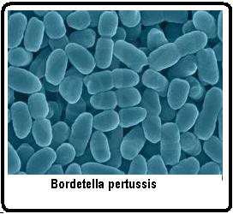
Κοκκύτης
Ο κοκκύτης είναι οξεία μικροβιακή λοίμωξη του αναπνευστικού συστήματος. Οφείλεται κυρίως στον αιμόφιλο του κοκκύτη (Bordetella pertussis). Προσβάλλει συχνότερα τα βρέφη και τα μικρά παιδιά, στα οποία μπορεί να προκαλέσει σοβαρές επιπλοκές

Slide 37
Αιτιολογία
Πιο συχνό αίτιο το βακτήριο Bordetella pertussis αλλά και τα Bordetella parapertussis και Bordetella bronchiseptica
Οι αδενοϊοί τύπου 1,2,3 και 5 έχουν απομονωθεί από ασθενείς με νόσο που μοιάζει με κοκκύτη
Επιδημιολογία
Νόσος με υψηλή μεταδοτικότητα
Εμφανίζεται συχνότερα σε βρέφη και μικρά παιδιά
Παθογένεια
Ο κοκκύτης είναι το κλινικό σύνδρομο της δράσης πιθανώς πολλών τοξινών του μικροβίου καθώς και της ανοσολογικής απάντησης του ξενιστή
Ενήλικες και νεαρά άτομα με ελαφρά συμπτώματα μπορεί να αποτελούν φορείς των παθογόνων μικροβίων

Slide 38
Μετάδοση
Κυρίως με τα σταγονίδια του βήχα ή άμεση επαφή με εκκρίσεις του αναπνευστικού, κυρίως στο καταρροϊκό στάδιο και τις δύο πρώτες εβδομάδες μετά την έναρξη του βήχα
Θεραπεία
Αντιβιοτικό εκλογής η ερυθρομυκίνη και εναλλακτικά η κλαριθρομυκίνη ή αζιθρομυκίνη
Χορήγηση αντιβηχικών φαρμάκων
Πρόληψη
Συνιστάται εμβολιασμός με ακυτταρικό εμβόλιο.
Παλαιότερα τα εμβόλια ήταν εναιώρημα ολόκληρων κυττάρων των βακτηρίων, τα οποία είχαν θανατωθεί, που όμως είχαν ανεπιθύμητες παρενέργειες
Η νόσος έχει υψηλή μεταδοτικότητα η οποία ελαττώνεται σταδιακά μετά από 3 εβδομάδες ή 5 ημέρες μετά την έναρξη θεραπείας

Slide 39
Bordetella (Μπορντετέλλα)
Στο γένος Μπορντετέλλα ανήκουν 7 είδη, από τα οποία τρία ευθύνονται για ασθένειες του ανθρώπου:
Bordetella pertussis (Μπορντετέλλα του κοκκύτη)
Bordetella parapertussis (Μπορντετέλλα του παρακοκκύτη) η οποία ευθύνεται για ηπιότερη μορφή κοκκύτη
Bordetella bronchiseptica (Μπορντετέλλα η βρογχοσηπτική) ευθύνεται για αναπνευστικές λοιμώξεις σε σκύλους, χοίρους και ζώα του εργαστηρίου και ορισμένες φορές σε ανθρώπους με συμπτώματα σαν του κοκκύτη

Slide 40
Γενικά χαρακτηριστικά του βακτηρίου Bordetella
Gram (-) βακτήρια
Εξαιρετικά μικρά κοκκοβακτηρίδια (0,2-0,5 Χ 1μm)
Αερόβια
Ακίνητα (η Bordetella bronchiseptica είναι κινητή)
Δεν ζυμώνουν σάκχαρα
Οξειδώνουν αμινοξέα

Slide 41
Bordetella pertussis - Χαρακτηριστικά:
Κοκκοβακτηρίδιο, Gram (-), κοντό, ακίνητο
Αερόβιο, αναπτύσσεται στους 37^{ο} C
Ανάπτυξη σε αιματούχο άγαρ και υλικό Bordet-Gengou
Αποικίες: μεγάλες, επίπεδες, θαμπές

Slide 42
Λοιμογόνοι παράγοντες Μπορντενέλλας του κοκκύτη
Νηματοειδής αιμοσυγκολλητίνη | Σύνδεση στα κροσσωτά επιθηλιακά κύτταρα της αναπνευστικής οδού και στην επιφάνεια των μακροφάγων
Περτακτίνη (πρωτεΐνη Ρ69) | Σύνδεση στα κροσσωτά επιθηλιακά κύτταρα της αναπνευστικής οδού και στην επιφάνεια των μακροφάγων
Κοκκυτική τοξίνη | Σύνδεση στα κροσσωτά επιθηλιακά κύτταρα της αναπνευστικής οδού και στην επιφάνεια των μακροφάγων
Ινίδια | Διέγερση in vivo της χυμικής ανοσίας. Σύνδεση του βακτηρίου σε επιθηλιακά κύτταρα σε καλλιέργεια
Τοξίνη αδενυλικής κυκλάσης (αιμολυσίνη) | Ενεργοποιείται ενδοκυττάρια και καταλύει την μετατροπή του ATP σε cAMP. Αναστέλλει τη φαγοκυττάρωση προστατεύοντας το βακτήριο
Δερμονεκρωτική τοξίνη | Προκαλεί δερματικές βλάβες σε πειραματόζωα και πιθανόν προκαλεί ιστική καταστροφή στον άνθρωπο
Τραχειακή κυτταροτοξίνη | Σε χαμηλές συγκεντρώσεις αναστέλλει την κινητικότητα των κροσσών και σε υψηλές προκαλεί απόπτωση των κροσσωτών κυττάρων
Λιποπολυσακχαρίτης | Διακρίνεται στο λιπίδιο Α και το λιπίδιο Χ. ενεργοποιούν την εναλλακτική οδό του συμπληρώματος και την έκκριση κυτταροκινών

Slide 43
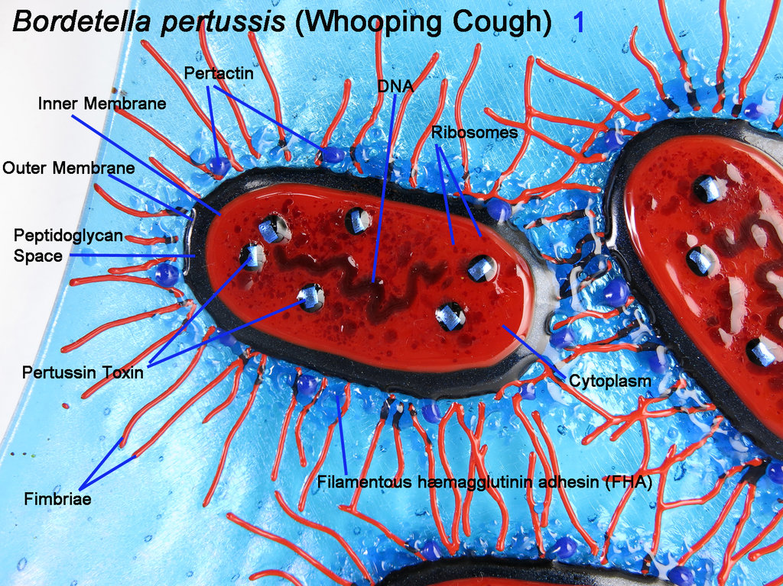
Χαρακτηριστικά του βακτηρίου Bordetella pertussis

Slide 44
Παθογένεια
Με τη βοήθεια της νηματοειδούς αιμοσυγκολλητίνης και της περτακτίνης το βακτήριο προσκολλάται στο κροσσωτό επιθήλιο της αναπνευστικής οδού
Το ανοσοποιητικό σύστημα του ξενιστή αντιδρά με αποτέλεσμα την κινητοποίηση των μακροφάγων.
Η κοκκυτική τοξίνη συνδέεται στην επιφάνεια των μακροφάγων και παρεμποδίζει τη συγκέντρωσή τους στην εστία της λοίμωξης, ενώ η τοξίνη αδενυλική κυκλάση παρεμποδίζει τη δράση τους
Τοπικός πολλαπλασιασμός του βακτηρίου
Πολλές από τις εκδηλώσεις της νόσου οφείλονται στην δράση της κοκκυτικής τοξίνης, η οποία εκτός των άλλων αυξάνει την παραγωγή των λεμφοκυττάρων, την ευαισθησία των κυττάρων στην ισταμίνη καθώς και την έκκριση ινσουλίνης

Slide 45
Πορεία νόσου
Εισπνοή μολυσματικών αερολυμάτων
Προσκόλληση και πολλαπλασιασμός βακτηριδίων στα κροσσωτά επιθηλιακά κύτταρα
Περίοδος επώασης 7-10 ημέρες
1^{ο} στάδιο νόσου: πρόδρομο ή καταρροϊκό στάδιο. Διαρκεί 1-2 εβδομάδες.
Ορώδες ρινικό έκκριμα, φτάρνισμα, αδιαθεσία, ανορεξία, χαμηλός πυρετός ερεθιστικός ξηρός βήχας, ιδιαίτερα τη νύχτα. Στο στάδιο αυτό είναι πιο πιθανή η μετάδοση του μικροβίου
2^{ο} στάδιο της νόσου: παροξυσμικό στάδιο. Διάρκεια 1-6 εβδομάδες.
Μετά από 1-2 εβδομάδες αποβάλλονται τα κροσσωτά επιθηλιακά κύτταρα από την αναπνευστική οδό και εμποδίζεται η παραγωγή βλέννας. Χαρακτηρίζεται από παροξυσμούς βήχα που διαδέχονται το ένα το άλλο και συχνά τερματίζονται με εμετό και εξάντληση. Χαρακτηριστική βαριά συριγμώδης εισπνοή. Οι παροξυσμοί βήχα μπορεί να φτάσουν κατά μέσο όρο τους 15 το εικοσιτετράωρο. Στην αιχμή των παροξυσμών προκαλείται άπνοια που συχνά οδηγεί σε κυάνωση
3^{ο} στάδιο της νόσου: στάδιο της ανάρρωσης. Διαρκεί 2-3 εβδομάδες.
Μετά από 2-6 εβδομάδες οι παροξυσμοί βήχα ελαττώνονται σταδιακά, αλλά ενδέχεται να εμφανιστούν δευτεροπαθείς επιπλοκές

Slide 46
Επιπλοκές
Είναι συχνότερες στα βρέφη και τα μικρά παιδιά, ιδιαίτερα τα εξασθενημένα. Αφορούν κυρίως το αναπνευστικό και το κεντρικό νευρικό σύστημα.
Η πιο συχνή επιπλοκή είναι η δευτεροπαθής πνευμονία, η οποία μπορεί να καταλήξει σε θάνατο. Παρουσιάζεται κυρίως σε βρέφη μικρότερα των 6 μηνών.
Δεύτερη σε συχνότητα είναι η κοκκυτική εγκεφαλοπάθεια. Πολύ βαριά επιπλοκή που εκδηλώνεται με σπασμούς, εστιακά νευρολογικά συμπτώματα, αταξία και κώμα. Είναι συχνότερη σε βρέφη μικρότερα των 6 μηνών.
Η έναρξη μιας εγκυμοσύνης κατά τη διάρκεια του κοκκύτη έχει σχετιστεί με εγκεφαλική υποξεία και τοξική εγκεφαλοπάθεια του εμβρύου
Λιγότερο σοβαρές επιπλοκές είναι η ανορεξία, αφυδάτωση και μέση ωτίτιδα. Λόγω της πίεσης από τον βήχα είναι πιθανό να δημιουργηθούν κήλες, ρινικές επιστάξεις, πρόπτωση του ορθού και πνευμοθώρακας

Slide 47
Διάγνωση
Η διάγνωση βασίζεται:
Στο ιστορικό του ασθενούς
Την κλινική εικόνα
Τη χαρακτηριστική εικόνα εξέτασης αίματος με υπεροχή των λεμφοκυττάρων
Επιπλέον η διάγνωση μπορεί να γίνει με:
Εργαστηριακή απομόνωση του αιμόφιλου του κοκκύτη
Ανίχνευση ειδικών αλληλουχιών DNA του μικροβίου με τη μέθοδο PCR
Τη μέθοδο του άμεσου ανοσοφθορισμού σε επίχρισμα ρινοφαρυγγικού εκκρίματος
Ορολογικές εξετάσεις με τις οποίες ανιχνεύονται αντισώματα IgG και IgA έναντι της κοκκυτικής τοξίνης στον ορό του ασθενούς

Slide 48
Διάγνωση
Η εργαστηριακή απομόνωση του αιμόφιλου του κοκκύτη είναι η μέθοδος που χρησιμοποιείται συχνότερα. Η λήψη του εκκρίματος από το ρινοφάρυγγα για την απομόνωση του μικροβίου πρέπει να γίνεται πριν την χορήγηση αντιβιοτικών και πρέπει να χρησιμοποιείται στυλεός με αλγινικό ασβέστιο ή Dacron και όχι με βαμβάκι. Η καλλιέργεια μπορεί να γίνει τις πρώτες δύο εβδομάδες
Η μέθοδος PCR είναι πιο γρήγορη και ευαίσθητη από την καλλιέργεια του μικροβίου και επηρεάζεται λιγότερο από την χορήγηση αντιβιοτικών. Ωστόσο, δεν μπορεί να αντικαταστήσει την καλλιέργεια του μικροβίου και χρησιμοποιείται επιπρόσθετα με αυτή. Η μέθοδος μπορεί να γίνει μέχρι την 4^{η} εβδομάδα
Η τεχνική του άμεσου ανοσοφθορισμού δεν έχει μεγάλη ειδικότητα και ευαισθησία και για το λόγο αυτό δεν τεκμηριώνει τη διάγνωση από μόνη της.
Ο ορολογικός έλεγχος χρησιμοποιείται παράλληλα με την καλλιέργεια για την επιβεβαίωση της διάγνωσης της νόσου. Ο ορολογικός έλεγχος γίνεται μετά την 2^{η} εβδομάδα

Slide 49
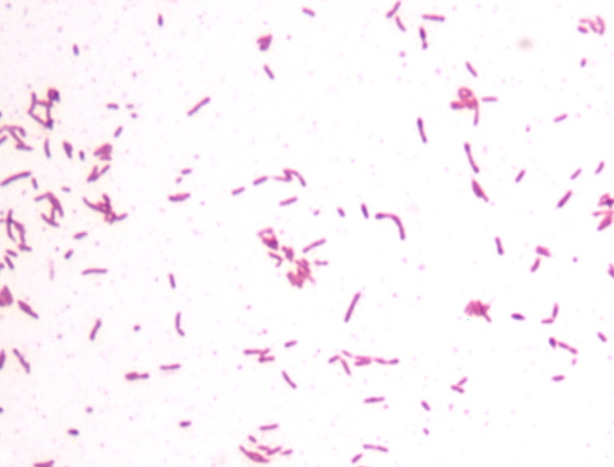
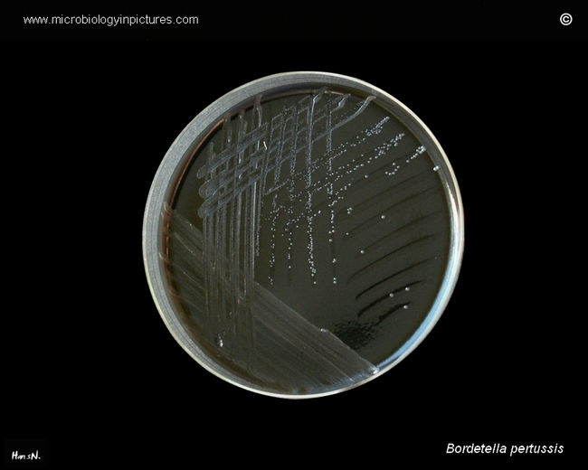
Διάγνωση
Δείγμα ρινοφαρυγγικού επιχρίσματος
Μικροσκοπική εξέταση μετά από χρώση με μπλε του μεθυλενίου. Με τη χρώση το μικρόβιο βάφεται έντονα στους δύο πόλους (διπολική χρώση). Συμπληρωματικά μπορεί να χρησιμοποιηθεί η μέθοδος του άμεσου ανοσοφθορισμού αν και μπορεί να αποδώσει ψευδώς θετικά ή αρνητικά αποτελέσματα
Ενοφθαλμισμός δείγματος αμέσως σε εκλεκτικό θρεπτικό υλικό (π.χ. Bordet-Gengou) ή μεταφορά σε ειδικό θρεπτικό υλικό μεταφοράς. Το μικρόβιο αναπτύσσεται καλά και σε αιματούχο άγαρ δίνοντας αποικίες σε 18-24 ώρες, μεγάλες (διάμετρος 3mm), επίπεδες, θαμπές
Επώαση στους 37^{ο} C, σε αερόβιες συνθήκες, σε θάλαμο με υγρασία
Εμφάνιση χαρακτηριστικών αποικιών μετά από 2-3 ημέρες. Αποικίες: μικρές, στίλβουσες, ελαφρά επηρμένες , διαφανείς

Slide 50
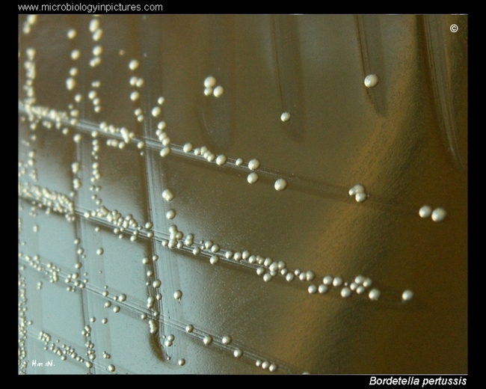
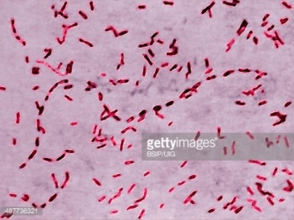
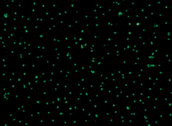
Η ταυτοποίηση στηρίζεται:
Τη χαρακτηριστική μορφολογία του μικροβίου κατά τη μικροσκοπική εξέταση
Τη μορφολογία των αποικιών στα εκλεκτικά θρεπτικά υλικά
Την αντίδραση με ειδικό αντιορό με συγκόλληση ή άμεσο ανοσοφθορισμό
Σε βιοχημικές αντιδράσεις

Slide 51
Βιοχημικές αντιδράσεις
Οξειδάση | +
Ουρεάση | -
Κινητικότητα | -
Θεραπεία
Κυρίως υποστηρικτική
Τα αντιβιοτικά μπορεί να βελτιώσουν την κλινική πορεία. Η ερυθρομυκίνη χρησιμοποιείται προφυλακτικά για τον περιορισμό της μετάδοσης
Πρόληψη
Ακκυτταρικά εμβόλια που χορηγούνται μαζί με τα εμβόλια της διφθερίτιδας και του τετάνου

Slide 52
Εργαστηριακή διάγνωση
Λήψη δείγματος από το ρινοφάρυγγα
Χρώση μπλε του μεθυλενίου
Μικροσκόπηση
Καλλιέργεια
Μοριακή ανίχνευση
Άμεσος ανοσοφθορισμός
Ορολογικές μέθοδοι

Slide 53
Λοιμώξεις κατώτερου αναπνευστικού συστήματος

Slide 54
ΑΜΥΝΤΙΚΟΙ ΜΗΧΑΝΙΣΜΟΙ ΚΑΤΩΤΕΡΟΥ ΑΝΑΠΝΕΥΣΤΙΚΟΥ ΣΥΣΤΗΜΑΤΟΣ
Βλεφαριδωτό επιθήλιο | Απομακρύνει τα μικρόβια
Μακροφάγα | Φαγοκυττάρωση
Βλέννη | Εκκριτικά αντισώματα sIgA

Slide 55
ΛΟΙΜΩΞΕΙΣ ΚΑΤΩΤΕΡΟΥ ΑΝΑΠΝΕΥΣΤΙΚΟΥ ΣΥΣΤΗΜΑΤΟΣ
Βρογχίτιδα
Βρογχιολίτιδα
Πνευμονία
Αποστήματα
Πυώδεις συλλογές

Slide 56
Παθογόνα βακτήρια
Πνευμονία της κοινότητας | Streptococcus pneumoniae Haemophilus infuenzae Moraxella catarrhalis Staphylococcus aureus Klebsiella pneumaniae
Άτυπη πνευμονία | Chlamydia pneumoniae Chlamydia psittaci Mycoplasma pneumoniae Coxiella burnetii Legionella pneumoniae

Slide 57
Παθογόνα βακτήρια υπεύθυνα για ευκαιριακές λοιμώξεις του αναπνευστικού συστήματος
Νοσοκομειακές λοιμώξεις | Citrobacter spp. Enterobacter spp. Pseudomonas aeruginosa Staphylococcus aureus MRSA Αναερόβιοι Gram (+) κόκκοι, Gram (-) βακτηρίδια Legionella pneumophila
Κυστική ίνωση | Pseudomonas aeruginosa Staphylococcus aureus Bulkholderia cepacia Haemophilus influenzae
Απόστημα | Staphylococcus aureus Klebsiella pneymoniae Streptococcus spp. Αναερόβιοι Gram (+) κόκκοι, Gram (-) βακτηρίδια

Slide 58
Διάγνωση
Τυπική πνευμονία | Καλλιέργεια πτυέλων Αιμοκαλλιέργεια
Άτυπη πνευμονία | Ορολογική διάγνωση Μοριακές τεχνικές
Αποστήματα | Άμεση λήψη δείγματος, αιμοκαλλιέργειες, βιοψία
Πλευρικές συλλογές | Αιμοκαλλιέργεια Βιοψία

Slide 59
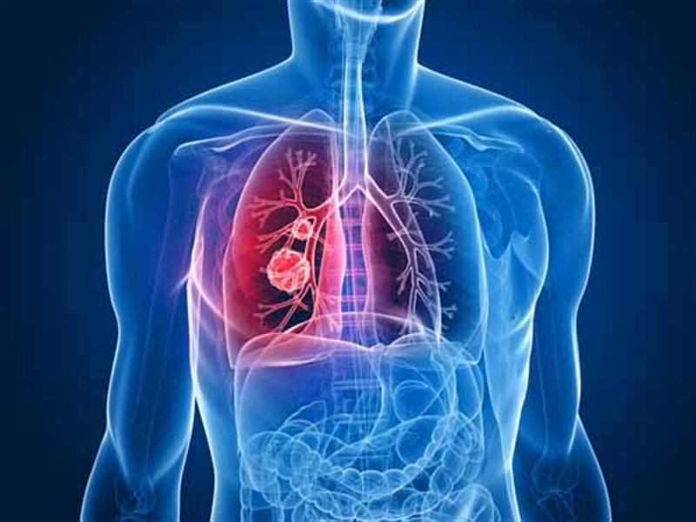
Βρογχίτιδα
Λοίμωξη των βρόγχων του πνεύμονα. Εκδηλώνεται με παραγωγικό βήχα, δύσπνοια, συριγμό κατά την εισπνοή, δυσφορία στο στήθος.
Διακρίνεται σε οξεία και χρόνια
Οξεία βρογχίτιδα: διαρκεί περίπου 3 εβδομάδες και οφείλεται συνήθως σε ιό (περισσότερο από το 90% των περιπτώσεων)
Χρόνια βρογχίτιδα: διαρκεί από τρεις εβδομάδες μέχρι και 2 χρόνια

Slide 60
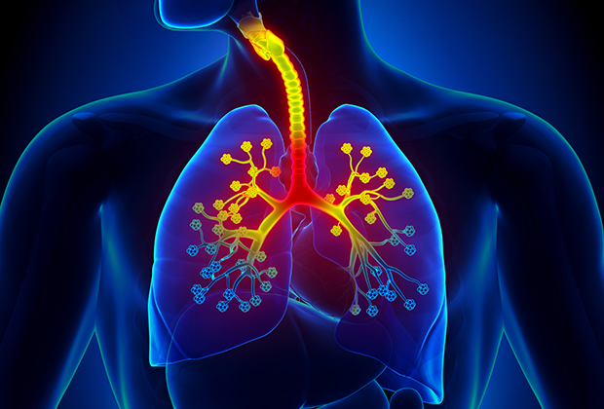
Βρογχιολίτιδα
Λοίμωξη των μικρών πνευμονικών αεραγωγών (βρογχιολίων). Οφείλεται κυρίως σε ιούς και μάλιστα τον αναπνευστικό συγκυτιακό ιό (RSV). Προσβάλλονται κατά κανόνα παιδιά μικρότερα των 2 ετών, ιδίως βρέφη 1-9 μηνών.
Εκδηλώνεται με παραγωγικό βήχα, καταρροή, ταχύπνοια, δύσπνοια και πιθανόν πυρετό. Η σοβαρότητα της νόσου ποικίλει ανάλογα με τον παθογόνο παράγοντα και τον υπό εξέταση πληθυσμό.

Slide 61
Αίτια οξείας βρογχίτιδας
IOI | Influenza A virus Influenza B virus Parainfluenza virus type 3 Respiratory syncytial virus Adenovirus Rhinovirus
ΒΑΚΤΗΡΙΑ | Bodetella pertussis Bordetella parapertussis Mycoplasma pneumoniae Chlamydia pneumoniae

Slide 62
Οξεία βρογχίτιδα - βρογχιολίτιδα
Επιδημιολογία
Συνήθως αποτελεί επέκταση ιογενούς λοίμωξης του ανώτερου αναπνευστικού συστήματος
Η συχνότητα της νόσου συμβαδίζει με τη συχνότητα των ιογενών αναπνευστικών λοιμώξεων με μεγαλύτερη κατανομή τους χειμερινούς μήνες
Διάγνωση
Συνήθως από τα κλινικά συμπτώματα
Σε περιπτώσεις ανάπτυξης συμπτωμάτων δευτερογενούς βακτηριακής λοίμωξης, εργαστηριακή εξέταση πτυέλων

Slide 63
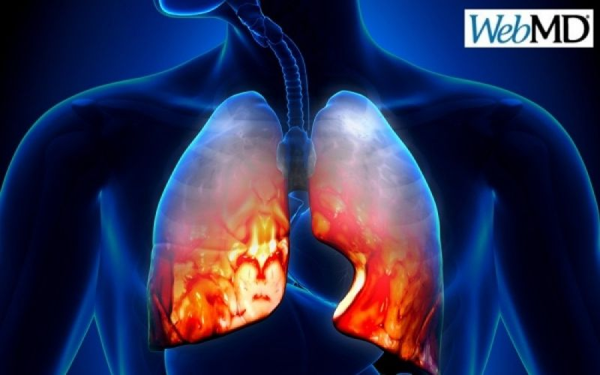
Πνευμονία
Φλεγμονή των κυψελίδων των πνευμόνων.
Προκαλείται κυρίως από βακτήρια και ιούς. Εκδηλώνεται με υψηλό πυρετό, βήχα, πόνο στο στήθος και δυσκολία στην αναπνοή.

Slide 64
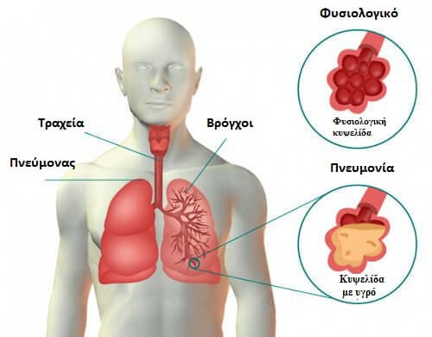
H πνευμονία προκαλείται από πολλούς και διαφορετικούς μικροοργανισμούς με αποτέλεσμα όμως, τα ίδια συμπτώματα.
Οι μικροοργανισμοί φθάνουν στο κατώτερο αναπνευστικό σύστημα με την εισπνοή αερολυμάτων ή με εισρόφηση της χλωρίδας του ανώτερου αναπνευστικού και λιγότερο συχνά με αιματογενή διασπορά.
Πολύ σημαντικό είναι το μέγεθος των εισπνεόμενων σωματιδίων για το πόσο χαμηλά θα φθάσουν στους πνεύμονες. Στις κυψελίδες φθάνουν σωματίδια διαμέτρου μικρότερης των 5μm.
Τα μικρόβια που μπορούν να προκαλέσουν λοίμωξη πρέπει να διαθέτουν μηχανισμούς προσκόλλησης στο αναπνευστικό επιθήλιο, ενώ άτομα με μειωμένη άμυνα μπορεί να αναπτύξουν λοίμωξη και από μικρόβια που δεν προκαλούν σε υγιείς.

Slide 65
Ανάλογα με την περιοχή του πνεύμονα που προσβάλλεται χρησιμοποιούνται οι παρακάτω όροι:
Λοβώδης πνευμονία. Αναφέρεται στην προσβολή μιας συγκεκριμένης περιοχής του πνεύμονα. Η άμυνα του ασθενή απαντάει με εξίδρωμα που περιέχει μεγάλο αριθμό πολυμορφοπύρηνων. Οι κυψελίδες παρουσιάζονται συμπαγείς λόγω του εξιδρώματος. Η λοίμωξη μπορεί να επεκταθεί σε όλες τις κυψελίδες ενός λοβού, όπου περιορίζεται από τα ανατομικά του όρια.
Βρογχοπνευμονία. Διάχυτη τμηματική λοίμωξη που μπορεί να επεκταθεί σε ολόκληρο τον πνεύμονα μετά από πρωτογενή λοίμωξη στα βρογχιόλια
Διάμεση πνευμονία. η λοίμωξη αφορά την προσβολή του διάμεσου ιστού του πνεύμονα.
Νεκρωτική πνευμονία. Αφορά τα αποστήματα του πνεύμονα και είναι σπηλαιοποίηση και καταστροφή του πνευμονικού παρεγχύματος.

Slide 66
Πνευμονία
1. Οξεία πνευμονία – πνευμονία της κοινότητας
2. Νοσοκομειακή πνευμονία
3. Πνευμονία από εισρόφηση
4. Χρόνια πνευμονία
5. Ευκαιριακές λοιμώξεις
6. Άτυπη πνευμονία

Slide 67
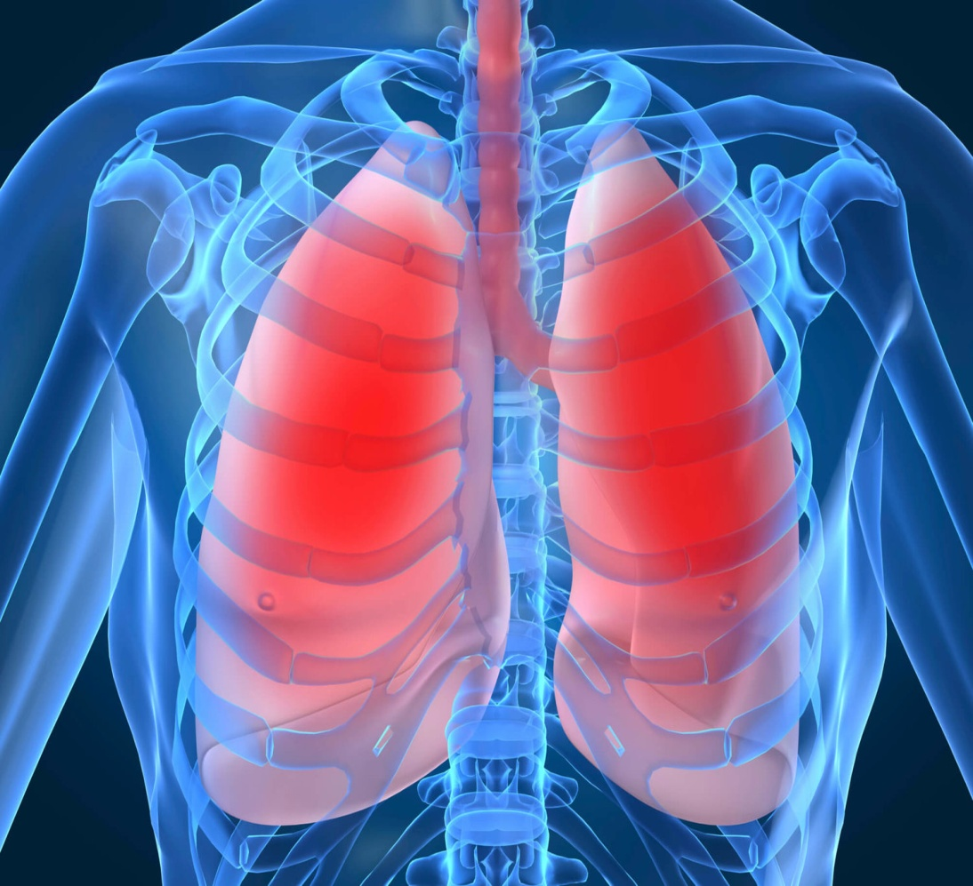
Οξεία πνευμονία
Λοίμωξη των κυψελίδων των πνευμόνων.
Συμπτώματα: βήχας, πυρετός, ρίγη, εφίδρωση, κακουχία, ανορεξία.
Στα βρέφη και τα παιδιά οφείλεται κυρίως σε αναπνευστικούς ιούς, ενώ στους ενήλικες βακτήρια

Slide 68
1. Οξεία πνευμονία – πνευμονία της κοινότητας
 | Ιοί | Βακτήρια
Βρέφη - παιδιά | Respiratory syncytial virus (RSV) Parainfluenza virus Adenovirus Influenza A virus Influenza B virus | Μυκοπλάσματα Streptococcus pneumoniae Haemophilus influenzae τύπος Β
Ενήλικες | Respiratory syncytial virus | Streptococcus pneumoniae Mycoplasma pneumoniae

Slide 69
Συχνότερα αίτια οξείας πνευμονίας
Αναπνευστικός συγκυτιακός ιός (RSV) | Το πιο κοινό αίτιο της ιογενούς πνευμονίας, ιδίως σε παιδιά και βρέφη και άτομα που νοσηλεύονται ή είναι ανοσοκατεσταλμένα.
Parainfluenza virus | Το δεύτερο πιο κοινό αίτιο ιογενούς πνευμονίας σε παιδιά
Αδενοϊοί | Διάφοροι ορότυποι αυτών των ιών προκαλούν πνευμονίες σε παιδιά
Influenza virus τύπου Α και Β | Προκαλούν πνευμονία σε άτομα της κοινότητας κατά τη διάρκεια επιδημιών.
Streptococcus pneumoniae | Το πιο κοινό αίτιο της πνευμονίας της κοινότητας στους ενήλικες
Haemophilus influenzae τύπου Β | Μαζί με τον στρεπτόκοκκο της πνευμονίας αποτελούν τα πιο κοινά παθογόνα της μη ιογενούς πνευμονίας στα παιδιά
Mycoplasma pneumoniae | Πιθανό αίτιο άτυπης πνευμονίας σε εφήβους και ενήλικες

Slide 70
Οξεία πνευμονία - Διάγνωση
Ακτινογραφία θώρακος | Διάκριση πνευμονίας βακτηριακής αιτιολογίας από την οξεία βρογχίτιδα από ιούς και τη φυματίωση. Δεν προσδιορίζεται ο βακτηριακός παράγοντας
Καλλιέργεια πτυέλων | Ταυτοποίηση παθογόνου βακτηρίου
Χρώση Gram | Διάκριση πνευμονόκοκκου από H. influenza
Ορολογικές εξετάσεις με φθορίζον αντίσωμα | Διάγνωση ιογενών λοιμώξεων
Ανίχνευση αντιγόνων από φαρυγγικό δείγμα ή ρινικές εκκρίσεις | Διάγνωση ιογενών λοιμώξεων
Ανίχνευση αντιγόνου στα ούρα | Διάγνωση Legionella pneumophila
Ορολογικές εξετάσεις | Διάγνωση Mycoplasma pneumoniae, Chlamydia pneumoniae, Legionella κ.α

Slide 71
2. Νοσοκομειακή πνευμονία
Gram (-) βακτηρίδια: (60% ) | Klebsiella spp Enterobacter spp Escherichia spp Serratia marcescens Pseudomonas spp
Gram (+) βακτήρια: (16%) | Staphylococcus aureus Αναερόβιοι κόκκοι

Slide 72
Νοσοκομειακή πνευμονία
Ο αποικισμός του ρινοφάρυγγα από Gram (-) βακτηρίδια στο νοσοκομειακό περιβάλλον είναι πολύ συχνό φαινόμενο, σε αντίθεση με τα υγιή άτομα της κοινότητας
Η βακτηριακή πνευμονία από Gram (-) βακτήρια είναι ο κυριότερος λόγος θανατηφόρων νοσοκομειακών λοιμώξεων
Ο αυξημένος αποικισμός του ρινοφάρυγγα από Gram (-) βακτηρίδια ευνοείται από τη μεγάλη ηλικία των ασθενών, σοβαρές ασθένειες, προηγούμενη θεραπεία με αντιβιοτικά και χειρισμούς που αυξάνουν το γαστρικό pH
Η μολυσμένη παροχή νερού των νοσοκομείων έχει σχετιστεί με την πνευμονία από Legionella sp.

Slide 73
3. Πνευμονία από εισρόφηση
Αναερόβια βακτήρια: | Peptostreptococcus spp Fusobacterium spp Bacteroides spp
Αερόβια βακτήρια: | Streptococcus spp Staphylococcus aureus Enterobacteriaceae Pseudomonas aeruginosa Eikenella corrodens
Εμφανίζεται σε παιδιά και ενήλικες μετά από αναρρόφηση ρινοφαρυγγικού ή γαστρικού περιεχομένου προς το κατώτερο αναπνευστικό σύστημα. Στο 50% των ασθενών απομονώνονται αερόβια και αναερόβια βακτήρια και στο υπόλοιπο 50% μόνο αναερόβια.

Slide 74
Πνευμονία από εισρόφηση – παράγοντες που ευνοούν τη νόσο
Νοσοκομειακοί ασθενείς | Πιο πιθανό να έχουν προσβληθεί από αερόβια Gram (-) παθογόνα
Ασθενείς με σοβαρή ασθένεια, ανοσοκαταστολή, χημειοθεραπεία, κάποιο νόσημα των πνευμόνων (π.χ. ΧΑΠ), χρόνιοι καπνιστές, προχωρημένη ηλικία | Διατρέχουν μεγαλύτερο κίνδυνο να αναπτύξουν λοίμωξη από εισρόφηση
Σε ασθενείς της κοινότητας με περιοδοντική νόσο, εμπύημα και αναερόβια μικρόβια | Μεγαλύτερη πιθανότητα εγκατάστασης πνευμονίας από εισρόφηση

Slide 75
4. Χρόνια πνευμονία
Μυκοβακτηρίδια: | M. tuberculosis M. kansasii M. Avium M. fortuitumchelone
Μύκητες: | Candida Aspergillus Cryptococcus Histoplasma Coccidioides Blastomyces spp
Οι βακτηριακές πνευμονίες συνήθως ιώνται πλήρως μετά από μερικές εβδομάδες. Ορισμένες φορές, τα συμπτώματα επιμένουν και η νόσος γίνεται χρόνια. Μερικά βακτήρια προκαλούν νεκρωτικές εστίες στους πνεύμονες, οι οποίες ιώνται πολύ αργά παρά τη θεραπεία

Slide 76
5. Ευκαιριακές λοιμώξεις (ασθενείς με ανοσοανεπάρκεια)
Ουδετεροπενία: < 500 ουδετερόφιλα / mm³ | Μείωση των ουδετερόφιλων σε αριθμούς μικρότερους από 500/mm³. Παρατηρείται κυρίως σε ασθενείς με λευχαιμία ή σε ασθενείς σε χημειοθεραπεία. Δυσλειτουργίες των ουδετερόφιλων σχετίζονται με σακχαρώδη διαβήτη, αζωταιμία και αλκοολισμό | Pseudomonas aeruginosa Cytomegalovirus Aspergillus Pneymonocystis carinii Streptococcus pneumoniae Staphylococcus aureus Legionella Nocardia strongyloides
Ανεπαρκής κυτταρική ανοσία: | Σε ασθενείς με κυτταρική ανοσοανεπάρκεια, όπως αυτούς που πάσχουν από AIDS παρατηρούνται κυρίως ιογενείς, μυκοβακτηριακές, μυκητιασικές ή παρασιτικές ευκαιριακές λοιμώξεις. Σε ασθενείς με σπληνική ανεπάρκεια παρουσιάζεται αυξημένη συχνότητα πνευμονοκοκκιακών λοιμώξεων | Ιοί του έρπητα Κυτταρομεγαλοϊός Μυκοβακτηρίδια Μύκητες Παράσιτα
Ανεπαρκής χυμική ανοσία: | Σε ασθενείς με υπογαμμασφαιριναιμία προκαλείται πνευμονία από ελυτροφόρα βακτήρια λόγω έλλειψης ειδικών οψονινοποιητικών αντισωμάτων. Σε ασθενείς με λευχαιμία προκαλούνται λοιμώξεις των πνευμόνων από Gram (-) βακτηρίδια | Ελυτροφόρα βακτήρια Neisseria meningitides Klebsiella pneumoniae Escherichia coli Pseudomonas aeruginosa

Slide 77
6. Άτυπη πνευμονία
Mycoplasma pneumoniae
Chlamydia pneumoniae
Legionella pneumoniae
Chlamydia psittaci
Chlamydia pneumoniae
Coxiella burnrtii
Στο παρελθόν το αίτιο του 50-90% των πνευμονιών ήταν ο πνευμονιόκοκκος. Σήμερα το ποσοστό έχει μειωθεί στο 25-60% των περιπτώσεων. Η πενικίλη αποτελεί αποτελεσματική θεραπεία. Οι πνευμονίες που δεν ανταποκρίνονται σε αυτή την αγωγή ονομάστηκαν «άτυπες πνευμονίες» και δεν προκαλούνται από τον πνευμονιόκοκκο, αλλά από διαφορετικά μικρόβια. Συμπτώματα: δύσπνοια, ελάχιστη απόχρεμψη και βήχας

Slide 78
Χαρακτηριστικά μικροβίων άτυπης πνευμονίας
Legionella pneumophila | Mycoplasma pneumoniae | Chlamydia pneumoniae, Chlamydia psittaci | Coxiella burnetii (αίτιο εμπύρετης νόσου που συνοδεύεται από ρίγη, μυαλγίες, κακουχία και κεφαλαλγία, γνωστής ως πυρετός Q )
Gram (-) | Προκαρυωτικός χωρίς κυτταρικό τοίχωμα | Προκαρυωτικά με κυτταρικό τοίχωμα χωρίς πεπτιδογλυκάνη που μοιάζει με Gram (-) | Gram(-) κοκκοβάκιλοι
Επιβιώνει σε ακραίες θερμοκρασίες | Καλλιεργείται σε ειδικά θρεπτικά υλικά | Πολλαπλασιάζονται μόνο στο κυτταρόπλασμα ευκαρυωτικών κυττάρων | Αναπαράγονται μέσα στα ευκαρυωτικά κύτταρα
Καλλιεργείται σε ειδικά θρεπτικά υλικά σε θερμοκρασίες 0-63^{ο} C | Προσκολλάται στο αναπνευστικό επιθήλιο με την πρωτεΐνη ΡΙ που διαθέτουν | Ανιχνεύονται στα ευκαρυωτικά κύτταρα με ανοσοφθορισμό ή με αντισώματα που έχουν παραχθεί εναντίον τους στον ορό | Ανήκουν στην οικογένεια των Ρικετσιών που ανήκει και ο ενδημικός τύφος
Πολλαπλασιάζεται μέσα στα μακροφάγα | Στον ορό των ασθενών ανιχνεύονται αντισώματα |  | Καλλιεργείται σε κυτταροκαλλιέργειες
 |  |  | Η διάγνωσή τους γίνεται συνήθως με ορολογικές ή μοριακές εξετάσεις

Slide 79
Αίτια μυκητιασικής πνευμονίας
Aspergillus spp
Candida spp
Cryptococcus neoformans
Pneumocystis carinii
Histoplasma capsulatum
Cocciodioides immitis
blastomyces spp
Διάγνωση μυκητιασικής πνευμονίας
Κλινική εικόνα
Ακτινολογικά ευρήματα
Χρώση Gram
Καλλιέργεια σε ειδικά θρεπτικά υλικά
Ανίχνευση παραμέτρων στο αίμα όπως C-αντιδρώσα πρωτεΐνη, αντιγόνα μανόζης, προκαλσιτονίνη στον ορό

Slide 80
Κυστική ίνωση και λοιμώξεις του αναπνευστικού
Η κυστική ίνωση είναι κληρονομική ασθένεια που οφείλεται στην μετάλλαξη ενός γονιδίου το οποίο κωδικοποιεί μια ρυθμιστική πρωτεΐνη. Η πρωτεΐνη ελέγχει την διέλευση χλωρίου διαμέσου των μεμβρανών των επιθηλιακών κυττάρων διαφόρων οργάνων όπως των πνευμόνων, του παγκρέατος κά. Η πρωτεΐνη και αντίστοιχα το γονίδιο ονομάζεται CFTR (Cystic Fibrosis Transmembrane Regulator).
Η δυσλειτουργία της πρωτεΐνης έχει αποτέλεσμα τη δημιουργία άφθονων εκκρίσεων που δεν αποβάλλονται εύκολα και οδηγούν σε οργανική δυσλειτουργία και στη αντίστοιχη ασθένεια.
Σχεδόν όλοι οι ασθενείς αποικίζονται από την παιδική ηλικία με ψευδομονάδα η οποία επιτείνει τη φλεγμονή, με αποτέλεσμα να εγκλωβίζονται στη βλέννα DNA, ουδετερόφιλα και βακτηριακές τοξίνες.
Άλλοι μικροοργανισμοί που αποικίζουν του ασθενείς είναι ο χρυσίζων σταφυλόκοκκος και η Burkholderia cepacia (μικρόβιο που μοιάζει με την ψευδομονάδα)

Slide 81
ΔΙΑΓΝΩΣΗ ΛΟΙΜΩΞΕΩΝ ΚΑΤΩΤΕΡΟΥ ΑΝΑΠΝΕΥΣΤΙΚΟΥ ΣΥΣΤΗΜΑΤΟΣ Λήψη δείγματος
Πτύελα | Είναι ο πιο εύκολος τρόπος. Δεν αποδεικνύει την ακριβή θέση της λοίμωξης, επιμολύνεται εύκολα από τη χλωρίδα της περιοχής, δεν αξιολογείται εύκολα
Διατραχειακή και διαθωρακική αναρρόφηση | Λήψη δείγματος απευθείας από το σημείο της λοίμωξης. Πιθανές επιπλοκές όπως αιμορραγία. Σήμερα χρησιμοποιείται ευλύγιστο βρογχοσκόπιο με οπτική ίνα και προφυλαγμένη ειδική «βούρτσα»
Τραχειοστομία – ενδοτραχειακοί σωλήνες | Λήψη δείγματος από στόμιο της τραχείας που ανοίγεται χειρουργικά
Βρογχοσκόπηση | Λήψη δείγματος με βρογχοσκόπιο (λεπτός, εύκαμπτος σωλήνας που εισάγεται από τη μύτη στο πίσω μέρος του λαιμού και από εκεί στο λάρυγγα, την τραχεία και τους βρόγχους
Βιοψία πνεύμονα | Δια μέσου βρογχοσκοπίου μετά από θωρακεκτομή

Slide 82
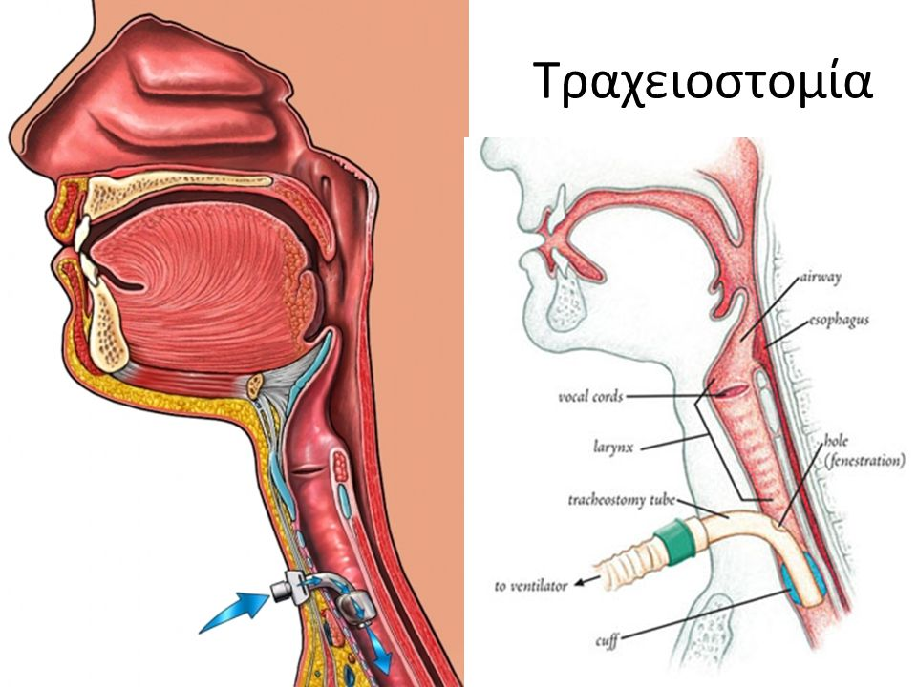
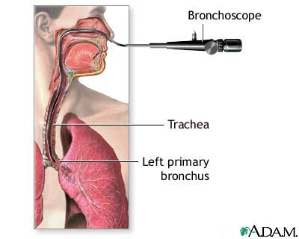

Slide 83
Εξέταση πτυέλων
Λήψη δείγματος
Μεταφορά
Μακροσκοπική εξέταση
Μικροσκοπική εξέταση
Καλλιέργεια

Slide 84
Λήψη και μεταφορά δείγματος πτυέλων
Η λήψη δείγματος γίνεται το πρωί που τα πτύελα είναι σε μεγαλύτερη συγκέντρωση
Ο ασθενής ξεπλένει καλά το στόμα του με νερό
Σηκώνεται όρθιος και παίρνει πολύ βαθιά ανάσα για να γεμίσει τους πνεύμονες
Εκπνέει με μια αναπνοή, βήχοντας βαθιά σε αποστειρωμένο ευρύστομο δοχείο
Το δοχείο κλείνει και μεταφέρεται για εξέταση το συντομότερο δυνατό, γιατί οι μικροοργανισμοί H. Influenza και S. pneumoniae που απομονώνονται συχνά είναι ευαίσθητοι και δε διατηρούνται στα πτύελα
Το δείγμα των πτυέλων πρέπει να λαμβάνεται με ιδιαίτερη προσοχή ώστε να αποφεύγεται η επιμόλυνση από τη χλωρίδα του ρινοφάρυγγα. Επίσης, πρέπει να συλλέγονται πτύελα και όχι σίελος ή εκκρίσεις του ρινοφάρυγγα

Slide 85
Μακροσκοπική εξέταση πτυέλων
Έλεγχος ποσότητας: | αρκετή για επεξεργασία
Έλεγχος χρώματος: | κιτρινοπράσινο = πύον κόκκινο = αίμα Χρώμα σαν σκουριά = συλλογή αίματος από παλιά
Έλεγχος όψης: | πυώδης, βλεννώδης, αφρώδης

Slide 86
Μικροσκοπική εξέταση πτυέλων
Νωπό παρασκεύασμα | Προσθήκη ΚΟΗ 10% (καταστροφή έμορφων στοιχείων) Ανίχνευση ασπέργιλλου
Χρώση Gram | Παρατηρούνται: ● Έμμορφα στοιχεία ● Βακτήρια ● Μύκητες
Μικροσκόπηση 10Χ – αρίθμηση κυττάρων | > 25 ουδετερόφιλα και < 10 επιθηλιακά / οπτικό πεδίο → Δεν υπάρχει επιμόλυνση > 25 επιθηλιακά → επιμόλυνση
Χρώσεις Ziehl-Nielsen, Gomori,Giemsa, μπλε του μεθυλενίου, τολουιδίνης
Καλλιέργεια | Αιματούχο άγαρ Σοκολατόχρωμο άγαρ MacConkey άγαρ Sabouraud

Slide 87
Χρώση | Διάγνωση
Τροποποιημένη χρώση Ziehl-Nielsen (ο αποχρωματισμός γίνεται με 1% H₂SO₄ και όχι με όξινη αλκοόλη) | Διάγνωση της νοκαρδίωσης με την ανίχνευση της νοκάρδιας. Ο μικροοργανισμός μετά τη χρώση φαίνεται μικροσκοπικά νηματοειδής με πολλές διακλαδώσεις σαν μύκητας Με τη χρώση βάφονται και τα μυκοβακτηρίδια εκτός από τη νοκάρδια
Χρώση Gomori (methenamine silver nitrate) | Ανίχνευση του παρασίτου Pneumocystis carinii το οποίο προκαλεί πνευμονία σε ανοσοκατασταλμένους ασθενείς. Άλλοι μικροοργανισμοί που ανιχνεύονται με τη χρώση είναι η νοκάρδια, βακτήρια και μύκητες, όπως οι Cryptococcus neoformans και Coccidioides immitis. Οι μικροοργανισμοί βάφονται μαύρο – καφέ
Χρώση Giemsa | Βάφονται οι σποροζωίτες και το περίγραμμα της P. Carinii, υφομύκητες και κύτταρα
Χρώσεις μπλε του μεθυλενίου ή τολουϊδίνης | Ανίχνευση μυκήτων και παρασίτων ιδίως του P. Carinii

Slide 88
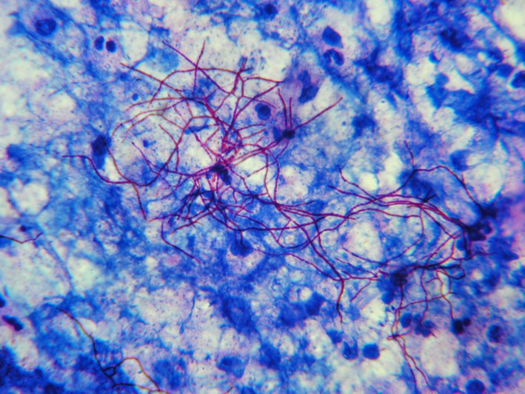
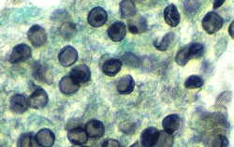
Ο μικροοργανισμός Nocardia asteroides βαμμένος με τροποποιημένη χρώση Ziehl-Nilsen. Το μικρόβιο είναι Gram (+), νηματοειδές με πολλές διακλαδώσεις. Έχει μεγάλο μέγεθος (σαν μύκητας) και λιπιδικό τοίχωμα και για το λόγο αυτό βάφεται με την παραπάνω χρώση
Κύστεις του παρασίτου Pneumocystis carinii Οι κύστεις έχουν παχιά τοιχώματα, διάμετρο 6-8μm και μπορεί να περιέχουν μέχρι 8 σποροζωίτες. Οι τροφοζωίτες αποτελούν την ελεύθερη μορφή του σποροζωίτη

Slide 89
Καλλιέργεια μικροβίων
Θρεπτικό υλικό | Μικροοργανισμός
Αιματούχο άγαρ | Branhamella catarhalis, Streptococcus pneumoniae, Haemophilus influenza, και γενικά τα περισσότερα μικρόβια
MacConkey | Gram (-) μικρόβια
Σοκολατόχρωμο άγαρ | Streptococcus pneumoniae, Haemophilus influenza,
Sabouraud agar | Μύκητες
Η καλλιέργεια των πτυέλων έχει διαγνωστική αξία μόνο όταν τα πτύελα δεν έχουν επιμολυνθεί από τη χλωρίδα του ρινοφάρυγγα, δηλαδή πτύελα που αποκαλύπτουν < 25 πλακώδη επιθήλια και > 10 ουδετερόφιλα / οπτικό πεδίο στη μικροσκόπηση σε 10Χ.
Δείγματα που έχουν ληφθεί με επεμβατικές μεθόδους και είναι σίγουρο ότι δεν έχουν επιμολυνθεί καλλιεργούνται και αναερόβια

Slide 90
Ερμηνεία εξέτασης πτυέλων
1. Διαπίστωση ύπαρξης μικροβιακής λοίμωξης, μετά από άμεση μικροσκόπηση
Παρουσία πολλών πολυμορφοπύρηνων | Μικροβιακή λοίμωξη
Παρουσία βρογχικών ή πνευμονικών κυττάρων
Παρουσία άφθονων μικροοργανισμών, ενός ή περισσότερων ειδών
Απουσία πολυμορφοπύρηνων | Εσφαλμένη λήψη ή χειρισμός δείγματος

Slide 91
2. απομόνωση, ταυτοποίηση και διάγνωση του παθογόνου αιτίου μετά από βακτηριολογική εξέταση και αρίθμηση μικροοργανισμών
10⁵ μικρόβια/ml | Παρασιτικό στέλεχος
10⁶ μικρόβια/ml | Αμφίβολης σημασίας, αξιολόγηση από τον κλινικό
10⁷ μικρόβια/ml | Στέλεχος δυνητικά παθογόνο και πιθανά υπεύθυνο για τη λοίμωξη
Καλλιέργεια και ανάπτυξη μικροβίου | Τυποποίηση στο επίπεδο του είδους και αντιβιόγραμμα

Slide 92
Αναζήτηση μικροβίων σε δείγματα από βρογχοσκόπηση
1^{η} ημέρα
Μακροσκοπική εξέταση βρογχικά, πνευμονικά κύτταρα
Μικροσκοπική εξέταση πολυμορφοπύρηνα
Χρώση Gram βακτήρια
Καλλιέργεια δείγματος
2^{η} ημέρα
Αρίθμηση μικροβίων
1. με αραίωση
2 αραιώσεις 1/100
Ενοφθαλμισμός 100μl σε άγαρ
χωρίς αραίωση
Ενοφθαλμισμός 10μl σε άγαρ

Slide 93
αξιολόγηση αποτελεσμάτων:
α) λήψη δείγματος με βούρτσα - PSB (Protected Specimen Brushes)
10³ CFU/ml → παθολογικό δείγμα
β) λήψη δείγματος με βρογχοπνευμονικό έκκριμα - BAL (Bronchoalveolad lavage)
> 10⁴ CFU/ml → παθολογικό δείγμα
Παθολογικά δείγματα:
Ανακαλλιέργεια → ταυτοποίηση
Αντιβιόγραμμα

Slide 94
Πνευμονιόκοκκος ή στρεπτόκοκκος της πνευμονίας (Streptococcus pneumoniae)
Ένα από τα πιο συχνά μικρόβια που απομονώνεται σε οξεία πνευμονία της κοινότητας.
Φέρει ένα αντιγόνο επιφάνειας παρόμοιο με το αντιγόνο των άλλων στρεπτόκοκκων, το αντιγόνο C. Επίσης, περιέχει πολυσακχαριδικό αντιγόνο του ελύτρου το οποίο διακρίνεται σε 82 τύπους που χρησιμεύουν στη διάγνωση και τυποποίηση του πνευμονιόκοκκου.
Το αντιγόνο του ελύτρου είναι σημαντικό για τη λοιμογόνο δράση του, ενώ όσα στελέχη δεν το φέρουν δεν είναι λοιμογόνα

Slide 95
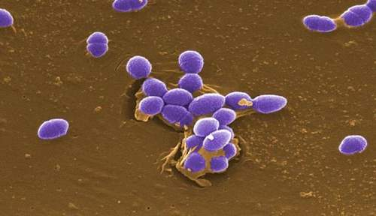
Μορφολογία-χαρακτηριστικά των πνευμονιόκοκκων
Gram (+) κόκκοι με λογχοειδές σχήμα
Διατάσσονται σε κοντές αλυσίδες ή σε ζεύγη (λογχοειδείς διπλόκοκκοι)
Ακίνητοι
Δεν παράγουν σπόρια
Δίνουν αρνητική την αντίδραση καταλάσης
Το κυτταρικό τους τοίχωμα περιβάλλεται από πολυσακχαριδικό έλυτρο
Σε αιματούχο άγαρ παράγουν α-αιμόλυση
Ευαίσθητοι στην οπτοχίνη
Διαλύονται παρουσία χολής

Slide 96
Λοιμογόνοι παράγοντες των πνευμονιόκοκκων
Δεσμευτική πρωτεΐνη Α της χολίνης | Συμβάλει στην προσκόλληση του μικροβίου στους ιστούς του ξενιστή
Επιφανειακό αντιγόνο Α | Είναι συνδεδεμένο στο κυτταρικό τοίχωμα και αναστέλλει την οψωνοποίηση
Έλυτρο | Ο κυριότερος λοιμογόνος παράγοντας. Παρουσιάζει αντιφαγοκυτταρική και αντιγονική ιδιότητα.
Υπεροξείδιο του υδρογόνου | Τοξικός παράγοντας

Slide 97
Λοιμογόνοι παράγοντες των πνευμονιόκοκκων
Υαλουρονική λυάση: | Ένζυμο (υαλουρονιδάση) που διασπά το υαλουρονικό οξύ, διευκολύνοντας τη διείσδυση του βακτηρίου στους ιστούς
Πνευμονολυσίνη: | Κυτταροπλασματικό ένζυμο που ελευθερώνεται με τη δράση της αυτολυσίνης της επιφάνειας του πνευμονιόκοκκου. Είναι τοξική για τα κροσσωτά επιθηλιακά κύτταρα των βρόγχων, με αποτέλεσμα την ελάττωση της απομάκρυνσης της βλέννας και εξάπλωση της λοίμωξης. Επίσης, αναστέλλει τη δράση των φαγοκυττάρων και ανοσοκυττάρων
Νευραναμινιδάσες: | Ελαττώνει τη γλοιότητα της βλέννας και επομένως την προστατευτική της δράση
Αυτολυσίνη: | Συντελεί στο διαχωρισμό των θυγατρικών κυττάρων κατά την κυτταρική διαίρεση και προκαλεί τη λύση του κυττάρου με αποτέλεσμα την ελευθέρωση πρωτεϊνών του κυτταροπλάσματος, συμπεριλαμβανομένου λοιμογόνων παραγόντων

Slide 98
Παθογόνος δράση πνευμονιόκοκκων
Επιβαρυντικοί παράγοντες της λοίμωξης από πνευμονιόκοκκο είναι η σπληνεκτομή, η ομόζυγος δρεπανοκυτταρική αναιμία και ο αλκοολισμός. Οι πνευμονιόκοκκοι δημιουργούν βιομεμβράνες που διευκολύνουν τη λοίμωξη

Slide 99
Ασθένειες που προκαλούνται από τον πνευμονιόκοκκο
Πνευμονία | Χαρακτηρίζεται από υψηλό πυρετό, ρίγος, παραγωγικό βήχα, πλευριτικό πόνο και αιματηρή απόχρεμψη. Σε ποσοστό 15-25% συνοδεύεται από μικροβιαιμία. Μετά από 5-15 ημέρες μπορεί να αρχίσει αυτόματη ανάρρωση λόγω εμφάνισης αντισωμάτων έναντι του ελύτρου
Μέση ωτίτιδα | Ο πνευμονιόκοκκος είναι η συχνότερη αιτία μέσης ωτίτιδας σε παιδιά.
Μικροβιαιμία ή σηψαιμία | Παρουσιάζεται κυρίως σε ασθενείς που έχουν υποβληθεί σε σπληνεκτομή
Μηνιγγίτιδα | Βαριά λοίμωξη με υψηλή θνητότητα ακόμη και όταν εφαρμόζεται κατάλληλη θεραπευτική αγωγή

Slide 100
Διάγνωση
Χρώση Gram και μορφολογία κυττάρων
Μορφολογία αποικιών: σε αιματούχο άγαρ προκαλούν α-αιμόλυση και σχηματίζουν μικρές αποικίες που είναι ελαφρά ανυψωμένες περιφερικά με κεντρική κοίλανση (σαν πιατάκια). Στο σοκολατόχρωμο άγαρ σε περιβάλλον CO₂ 5-10% κάτω από τις αποικίες εμφανίζεται υποκίτρινη χροιά λόγω της δράσης του H₂O₂.
Διάλυση των κυττάρων σε διάλυμα χολής. Καλλιέργεια μικροβίων σε ζωμό για 24 ώρες διαυγάζει όταν προστεθεί διάλυμα χολής 10%.
Ευαισθησία στην οπτοχίνη. Αναστολή της ανάπτυξης των μικροβίων από την παρουσία της οπτοχίνης.
Ταχείες μέθοδοι ανίχνευσης αντιγόνων σε βιολογικά υλικά

Slide 101
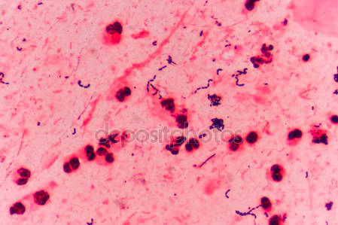
Ο πνευμονιόκοκκος με τη χρώση Gram εμφανίζεται ως Gram (+) κόκκοι μονοί, σε κοντές αλυσίδες ή πιο συχνά σε ζεύγη με ελαφρά τονισμένα άκρα σε σχήμα οβάλ ή λογχοειδές (λογχοειδείς διπλόκοκκοι)

Slide 102
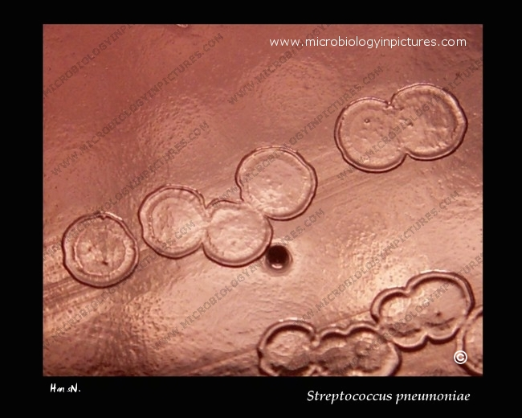
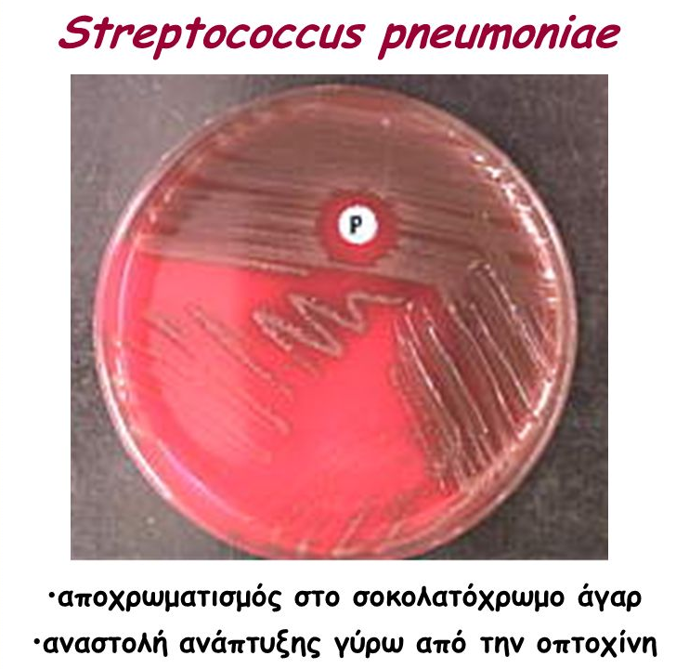
Αποικίες του πνευμονιόκοκκου σε σοκολατόχρωμο άγαρ.
Καλλιέργεια πνευμονιόκοκκου: καλλιεργείται σε εμπλουτισμένα θρεπτικά υλικά, όπως το σοκολατόχρωμο και αιματούχο άγαρ και το trypticase soy agar με 5% αίμα προβάτου. Μερικά στελέχη απαιτούν αυξημένο CO₂. Οι αποικίες είναι κυκλικές, γυαλιστερές, με υγρή, βλεννώδη εμφάνιση και ζώνη α-αιμόλυσης. Σε παλιότερες αποικίες παρατηρείται κατάρρευση του κέντρου της αποικίας, δίνοντας την εικόνα νομίσματος με υπερυψωμένο στεφάνι.

Slide 103
Διαχωρισμός S. pneumoniae – πρασινίζοντες στρεπτόκοκκοι
 | S. pneumoniae | Πρασινίζοντες στρεπτόκοκκοι
Καλλιέργεια: | αιματούχο και σοκολατόχρωμο άγαρ, α-αιμόλυση | αιματούχο και σοκολατόχρωμο άγαρ, α-αιμόλυση (ορισμένα στελέχη είναι μη αιμολυτικά)
Αποικίες: | κυκλικές, γυαλιστερές, υγρές, βλεννώδεις | μικρές, λευκές, μη στιλπνές
Χρώση Gram: | Gram (+) κόκκοι, σε ζεύγη, σχήμα κυττάρων λογχοειδές | Gram (+) κόκκοι, σε αλυσίδες
Εξέταση οπτοχίνης: | ευαίσθητοι | ανθεκτικοί
Εξέταση χολής: | διαλυτοποίηση | δε διαλυτοποιούνται
Εξέταση εξοιδήσεως του ελύτρου: | ταυτοποίηση πνευμονιόκοκκου

Slide 104
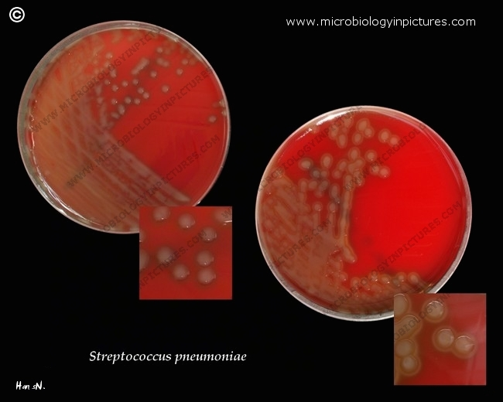

Slide 105
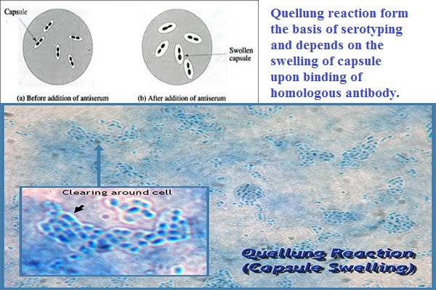
Αντίδραση εξοιδήσεως του ελύτρου
Ανάμιξη του δείγματος με αντιπνευμονικό ορό μαζί με μπλε του μεθυλενίου. Μικροσκοπική εξέταση με καταδυτικό φακό.
Η αντίδραση προσδιορίζει τον τύπο του ελύτρου και χρησιμοποιείται στην ταυτοποίηση των στελεχών του μικροβίου

Slide 106
Αντιβιόγραμμα πνευμονιόκοκκου
Έλεγχος ευαισθησίας σε πενικιλλίνη:
Ζώνη αναστολής > 20mm → ευαίσθητο
Ζώνη αναστολής < 19mm → MIC:
< 0,06 U/ml → ευαίσθητο
0,06-1 U/ml → μετρίως ευαίσθητο
> 1U/ml → ανθεκτικό

Slide 107
Έλεγχος ευαισθησίας στα αντιβιοτικά:
Οφλαξασίνη
Ερυθρομυκίνη
Ιμιπενέμη
Τετρακυκλίνη
Χλωραμφαινικόλη
Ριφαμπικίνη
Σε σοβαρές λοιμώξεις έλεγχος ευαισθησίας στα αντιβιοτικά:
Κεφαλοσπορίνες τρίτης γενεάς (κεφτριαξόνη, κεφοταξίμη)
Ιμιπενέμη
Καρμπαπενέμη
Βανκομυκίνη

Slide 108
Θεραπεία
Για τη θεραπεία χρησιμοποιείται πενικιλίνη και ερυθρομυκίνη. Σε σοβαρές λοιμώξεις χρησιμοποιείται πενικιλίνη G. Σε ελαφρές λοιμώξεις πενικιλίνη V. Σε άτομα αλλεργικά στην πενικιλίνη χρησιμοποιείται ερυθρομυκίνη. Για ανθεκτικά στελέχη στην πενικιλίνη χρησιμοποιούνται εναλλακτικά τα αντιβιοτικά βανκομυκίνη, ερυθρομυκίνη, ιμιπενίνη, κορτιμοξαζόλη, τετρακυκλίνη και χλωραμφαινικόλη
Πρόληψη
Πολυδύναμο εμβόλιο με πολυσακχαριδικά αντιγόνα του ελύτρου από 23 διαφορετικούς ορότυπους. Το εμβόλιο συνιστάται σε άτομα υψηλού κινδύνου
Το εμβόλιο είναι ανενεργό σε παιδιά μικρότερα από 2 ετών. Για τα παιδιά αυτά χρησιμοποιείται άλλο εμβόλιο (PCV7) που δίδεται σε τρεις δόσεις, στους 2, 4 και 6 μήνες

Slide 109
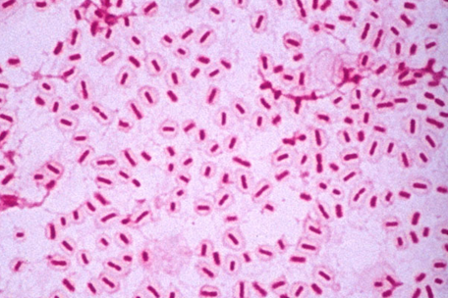
Haemophilus
(Κύριο αίτιο επιγλωττίτιδας )

Slide 110
Χαρακτηριστικά Haemophilus
● Gram (-) βακτηρίδιο
● Ανθεκτικός στην βακιτρακίνη
● Εξάρτηση από παράγοντες X και V (αναερόβια μόνο V)
● Δορυφορισμός (καλύτερη ανάπτυξη γύρω από το χρυσίζοντα σταφυλόκοκκο)
● Οξειδάση θετικός
● Καταλάση θετικός
● Ζυμώνει τη γλυκόζη, τη γαλακτόζη και τη μαλτόζη (σπάνια)
● Δεν παράγει αέριο κατά τη ζύμωση των σακχάρων
● Δε ζυμώνει τη λακτόζη
● Ανάγει τα νιτρικά σε νιτρώδη
● Οι αποικίες του είναι διαφανείς, μικρές και στρογγυλές
Αντιγονική σύσταση:
Ορότυποι a, b, c, d, e και f (πιο παθογόνος ο ορότυπος b)
Αντιβιόγραμμα Haemophilus
Έλεγχος ευαισθησίας στα αντιβιοτικά αμπισιλλίνη, SXT, cefaclor, cepladroxime, cefuroxime, clarithromycine

Slide 111
Εργαστηριακή διάγνωση Haemophilus
► Συλλογή δείγματος
► Άμεση μικροσκόπηση (μεγάλος αριθμός λευκών αιμοσφαιρίων, πολύμορφα Gram(-) βακτηρίδια)
► Αιμοκαλλιέργεια:
Θρεπτικό υλικό: αιματούχο άγαρ, σοκολατόχρωμο άγαρ, υλικό εμπλουτισμένο με παράγοντες X (αίμη) και V (NAD)
Συνθήκες ανάπτυξης: αερόβια, CO₂ 5%, 37^{ο} C
Αποικίες: διαφανείς, μικρές, στρογγυλές, χωρίς αιμόλυση

Slide 112
Είδη αιμόφιλων και οι απαιτήσεις τους για τους παράγοντες X και V
H. influenza | Και στους δύο παράγοντες X και V
H. parainfluenza | Στον παράγοντα V
H. ducrey | Στον παράγοντα X
H. canis | Και στους δύο παράγοντες X και V

Slide 113
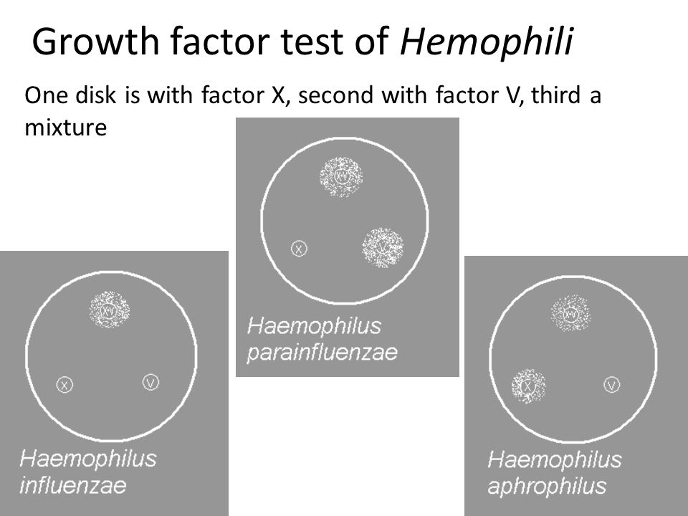
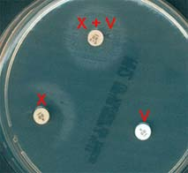

Slide 114
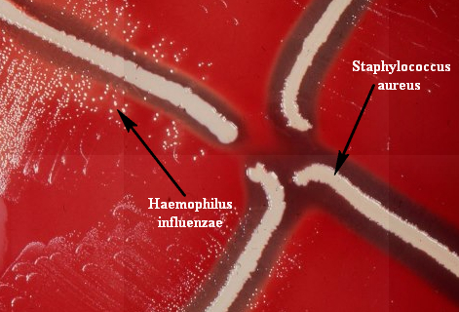
Δορυφορισμός
Οι αποικίες του αιμόφιλου είναι μεγαλύτερες και περισσότερες όταν αναπτύσσεται γύρω σε αποικίες του χρυσίζοντα σταφυλόκοκκου, ο οποίος παράγει τον παράγοντα V

Slide 115
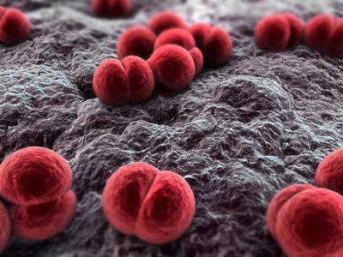
Branhamella catarhalis
(ωτίτιδα, ιγμορίτιδα)
Παθογόνο ανώτερου και κατώτερου αναπνευστικού συστήματος
Ανήκει στην οικογένεια Neisseriaceae και στο γένος Moraxella
Η Branhamella ή Moraxella catarhalis βρίσκεται στο αναπνευστικό σύστημα και είναι ευκαιριακά παθογόνο. Προκαλεί οξεία και μέση ωτίτιδα και ιγμορίτιδα στα παιδιά (3^{ο} σε συχνότητα αίτιο)

Slide 116
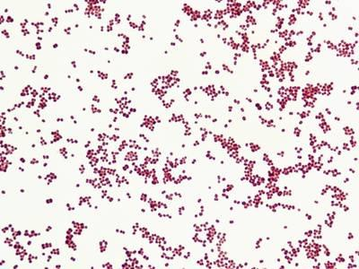
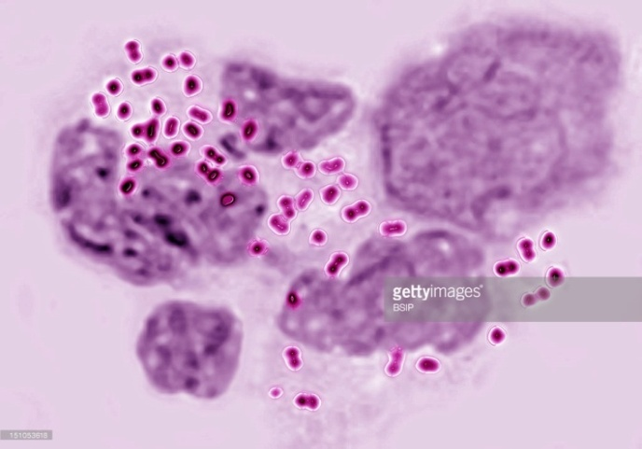
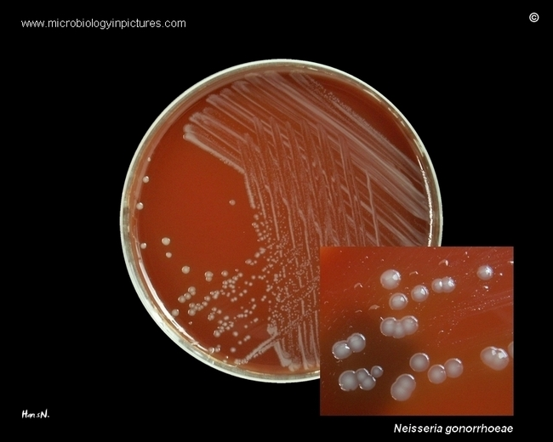
Χαρακτηριστικά της Branhamella catarhalis
Gram (-) διπλόκοκκος
Οξειδάση +
Καταλάση +
Παράγει β-λακταμάση
Αναπτύσσεται ενδοκυττάρια και εξωκυττάρια
Καλλιεργείται στο αιματούχο άγαρ στους 37^{ο} C αερόβια και / ή με 5% CO₂

Slide 117
Εργαστηριακή διάγνωση Branhamella catarrhalis
(Ωτίτιδα, ιγμορίτιδα)
Χρώση Gram
Καλλιέργεια σε αιματούχο άγαρ
Βιοχημικές δοκιμασίες στο ΑΡΙ Ναϊσσεριών
Αντιβιόγραμμα της Branhamella catarrhalis
Έλεγχος των αντιβιοτικών:
Πενικιλίνη, αμοξυσιλίνη/κλαβουλανικό οξύ, κεφαλοθίνη, κεφαλοκλόρη, κεφαντροξίλ, κεφουροξίμη, τετρακυκλίνη, ερυθρομικίνη, σιπροξασίνη, οφλοξασίνη, SXT

Slide 118
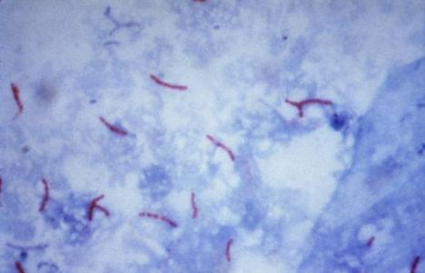
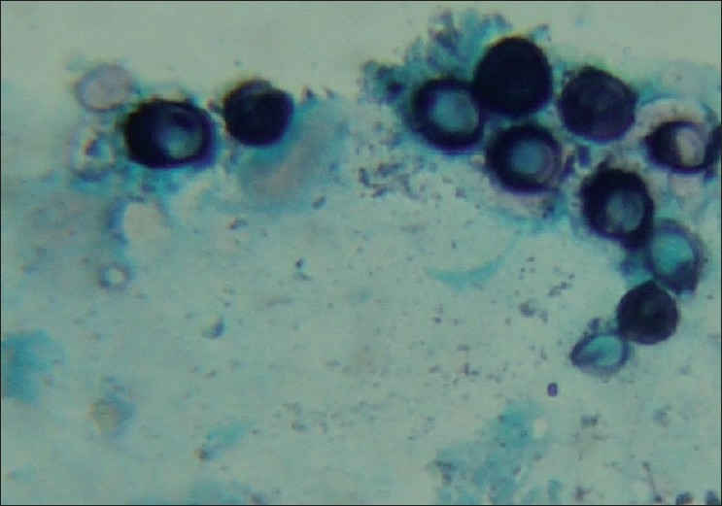
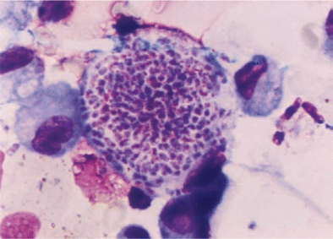
Θετικό δείγμα με βαφή Ziehl-Nielsen. Κόκκινοι βάκιλοι σε μπλε φόντο
Βαφή Gomori, όπου φαίνονται Cryptococci από ασθενή με AIDS
Ενδοκυττάριοι μικροοργανισμοί από δείγμα βρόγχων ασθενούς με AIDS μετά από χρώση Giemsa

Slide 119
Διάγνωση λοιμώξεων του αναπνευστικού
Ανίχνευση αντιγόνων
Ο στρεπτόκοκκος της πνευμονίας ανιχνεύεται στα πτύελα με συγκολλητινοαντίδραση.
Σωματίδια latex στα οποία έχουν προσροφηθεί ειδικά αντισώματα αναμιγνύονται με το δείγμα. Σε θετικά αποτελέσματα εμφανίζεται συγκόλληση
Ορολογικές εξετάσεις
Ανίχνευση αντισωμάτων στον ορό του αίματος και σύγκριση του τίτλου τους στην οξεία φάση της νόσου και στην ανάρρωση.
Η μέθοδος χρησιμοποιείται για παθογόνα που προκαλούν άτυπες πνευμονίες, δεν καλλιεργούνται εύκολα και δεν βάφονται με τη χρώση Gram. Τέτοια παθογόνα είναι τα: Legionella pneumophila, Mycoplasma pneumoniae, Chlamydia psittaci, Chlamydia pneumoniae, Coxiella burnetii

Slide 120
Θεραπεία λοιμώξεων του αναπνευστικού
Λοίμωξη | Θεραπεία
Παραρρινοκολπίτιδα, μέση ωτίτιδα | Αμοξυσιλλίνη και αποσυμφορητική αγωγή
Φαρυγγίτιδα από β-αιμολυτικό στρεπτόκοκκο ομάδας Α | Πενικιλλίνη V ή Αμοξυσιλλίνη
Πνευμονία | Κεφουλοξίμη και ερυθρομυκίνη ενδοφλέβια σε περιπτώσεις με υψηλό πυρετό (> 39^{ο} C), ταχυκαρδία (> 120 σφύξεις/λεπτό) και ταχύπνοια (> 30 ανά λεπτό). Σε άτυπη ή αγνώστου αιτιολογίας πνευμονία χορηγείται ερυθρομυκίνη ή κλαριθρομυκίνη. Όταν τα συμπτώματα υποχωρούν η αντιβίωση μπορεί να μετατραπεί σε χορήγηση από το στόμα
Νοσοκομειακή πνευμονία | Αμινογλυκοσίδη σε συνδυασμό με μία β-λακτάμη (όπως αμοξυσιλλίνη και κλαβουλανικό οξύ)
Απόστημα | Πενικιλλίνη με μετρονιδαζόλη ή κλινδαμυκίνη με αμοξυσιλλίνη/κλαβουλανικό. Απαιτείται τεστ ευαισθησίας σε αντιβιοτικά
Κυστική ίνωση | Αντιβιοθεραπεία ανάλογα με τον υπεύθυνο μικροοργανισμό

Slide 121
Εμβολιασμός- Πρόληψη
Εμβολιασμός για τα μικρόβια:
Τον ιό της γρίπης
Haemophilus influenzae type B
Πνευμονιόκοκκο
Διφθερίτιδα
Κοκκύτη
Πρόληψη λοίμωξης από λεγιονέλλα:
Έλεγχος νερού που μπορεί να μολυνθεί από τον αέρα (όπως κλιματιστικά, συστήματα εφύγρανσης του αέρα, δεξαμενές ζεστού νερού)

Slide 122
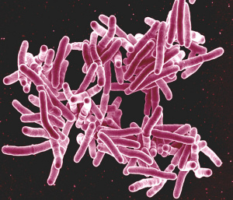
Μυκοβακτηρίδια

Slide 123
Το γένος Mycobacterium (Μυκοβακτηρίδια) περιλαμβάνει περισσότερα από 100 είδη ορισμένα από τα οποία σχετίζονται με ανθρώπινες ασθένειες.
Τα περισσότερο παθογόνα είναι το Μυκοβακτηρίδιο της φυματίωσης (M. tuberculosis) και το Μυκοβακτηρίδιο της λέπρας (M. Leprae).

Slide 124
Χαρακτηριστικά μυκοβακτηριδίων
Οξεάντοχα βακτήρια
Gram (+)
Ακίνητα
Δεν παράγουν σπόρια
Αερόβια
Τα περισσότερα αναπτύσσονται αργά
Διαθέτουν σύνθετο κυτταρικό τοίχωμα, πλούσιο σε λιπίδια. Είναι υπεύθυνο για την οξεαντοχή, αργή ανάπτυξη, αντοχή στα απορρυπαντικά και σε αντιβιοτικά και την αντιγονικότητα

Slide 125
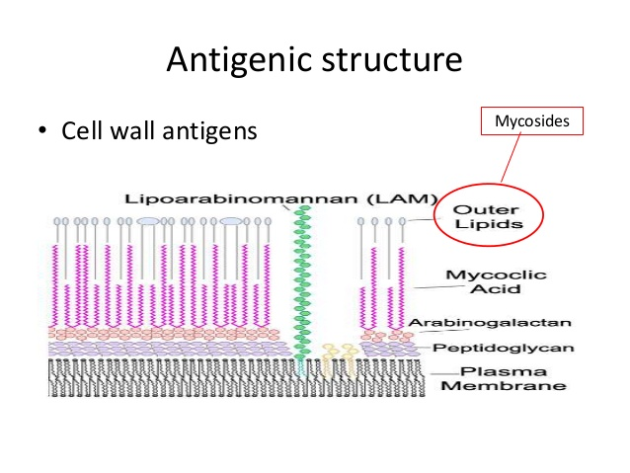
Το κυτταρικό τοίχωμα των μυκοβακτηριδίων έχει τη βασική δομή των Gram(+) βακτηρίων, με τη διαφορά ότι είναι πολύ πιο σύνθετο.
Η κυτταροπλασματική μεμβράνη περιβάλλεται από πυκνή στιβάδα πεπτιδογλυκάνης. Από την κυτταροπλασματική μεμβράνη εκφύονται πρωτεΐνες, γλυκοπρωτεΐνες, πολυσακχαρίτες, μυκολικά οξέα, λιπίδια, γλυκολιπίδια, πεπτιδογλυκολιπίδια και άλλα σύνθετα μόρια (τα λιπίδια αποτελούν το 60% του βάρους του κυτταρικού τοιχώματος). Στο κυτταρικό τοίχωμα υπάρχουν επίσης διάσπαρτες μεταφορικές πρωτεΐνες και πρωτεΐνες πορίνες (συνιστούν το 15% του βάρους του κυτταρικού τοιχώματος).

Slide 126
Μυκοβακτηρίδιο της φυματίωσης (Mycobacterium tuberculosis)
Ομάδα πολύ συγγενικών ειδών βακτηρίων με πιο βασικά είδη το M. tuberculosis και M. bovis
Προκαλούν τη νόσο φυματίωση
Το 1/3 του πληθυσμού της γης έχει μολυνθεί από το μυκοβακτηρίδιο
Κάθε χρόνο εμφανίζονται 8.000.000 νέα κρούσματα παγκοσμίως
3.000.000 άτομα πεθαίνουν κάθε χρόνο από τη νόσο

Slide 127

Χαρακτηριστικά του μυκοβακτηριδίου της φυματίωσης
Gram(+) βακτηρίδια (βάφονται ασθενώς με τη χρώση)
Μορφολογία: λεπτά ευθέα ή ελαφρά κεκκαμένα, διαστάσεων 0,2-0,4 Χ 2-10μm
Αυστηρώς αερόβια
Ακίνητα
Δεν παράγουν σπόρια
Δεν διαθέτουν έλυτρο
Οξεοάντοχα (βάφονται κόκκινα με τη χρώση Ziehl-Nilsen)
Διαθέτουν κυτταρικό τοίχωμα πλούσιο σε λιπίδια που το καθιστούν ανθεκτικό στα απολυμαντικά, τα απορρυπαντικά, τα συνήθη αντιβιοτικά και σε χρωστικές
Ευαίσθητο στην υπεριώδη ακτινοβολία και την ξηρασία

Slide 128
Κλινικές εκδηλώσεις
Πρωτοπαθής φυματίωση: Η πρώτη έκθεση στο μικρόβιο. Υποκλινική λοίμωξη συνήθως των πνευμόνων (περίπου το 90% των ατόμων παραμένουν ασυμπτωματικοί)
Είναι αποτέλεσμα της κυτταρικής ανοσίας που αναπτύσσεται στον ξενιστή. Τα μυκοβακτηρίδια περιχαρακώνονται και τα κοκκιώματα καταστέλλονται
Δευτεροπαθής φυματίωση: επανεργοποίηση των μυκοβακτηριδίων και πρόκληση νόσου

Slide 129
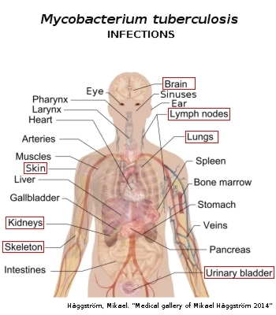
Το μυκοβακτηρίδιο της φυματίωσης εκτός από λοίμωξη στους πνεύμονες μπορεί να προκαλέσει, μηνιγγίτιδα, λοίμωξη στους λεμφαδένες, το σπλήνα, το ήπαρ, το ουροποιητικό σύστημα, το πάγκρεας κ.α.
Τα μυκοβακτηρίδια απομονώνονται εκτός από πτύελα, στο αίμα, το ΕΝΥ, από τους ιστούς, τα ούρα και τα κόπρανα.

Slide 130
Κλινικές εκδηλώσεις
Η φυματίωση μπορεί να εκδηλωθεί σε οποιοδήποτε όργανο, κυρίως όμως στους πνεύμονες.
Αρχική πνευμονική εστία στα μέσα ή εσωτερικά πεδία του πνεύμονα
Πολλαπλασιασμός μυκοβακτηριδίων
Ενεργοποίηση κυτταρικής ανοσίας
Ο πολλαπλασιασμός των βακτηρίων συνήθως σταματάει μετά από 3-6 εβδομάδες μετά την έκθεση στο μικρόβιο
Περίπου 5% των ασθενών αναπτύσσουν ενεργό νόσο μέσα σε 2 χρόνια και 5-10% αργότερα κάποια στιγμή στη ζωή τους

Slide 131
Συμπτώματα
Τα συμπτώματα στην πρωτοπαθή φυματίωση εντοπίζονται συνήθως στην κατώτερη αναπνευστική οδό και είναι μη ειδικά της νόσου:
Κακουχία
Απώλεια βάρους
Βήχας
Νυκτερινές εφιδρώσεις
Απόχρεμψη αραιή, αιματηρή ή πυώδης

Slide 132
Διάγνωση
1. Ανίχνευση μυκοβακτηριδίου: Σε άμεσα παρασκευάσματα ή με καλλιέργεια και ταυτοποίηση του μυκοβακτηριδίου
Άμεσα παρασκευάσματα: μικροσκοπική ανίχνευση μικροβίου μετά από χρώση Ziehle-Neelsen. Πρέπει να υπάρχουν περισσότερα από 10⁴ μυκοβακτηρίδια /ml δείγματος.
Καλλιέργεια: Δεν αναπτύσσεται σε κοινά θρεπτικά υλικά. Θρεπτικό υλικό επιλογής Loewenstein-Jensen (περιέχει λεύκωμα και λέκιθο αυγού όρνιθας). Συνθήκες ανάπτυξης: 37^{ο} C, 6-8 εβδομάδες, σε ατμόσφαιρα CO₂ 10%. Αποικίες ξηρές, υποκίτρινες, ανώμαλη επιφάνεια. Ταυτοποίηση μικροβίου με βιοχημικές αντιδράσεις
Η καλλιέργεια σε ειδικό θρεπτικό ζωμό απαιτεί 9-16 ημέρες
2. Ακτινογραφίες: Ακτινογραφικές ενδείξεις πνευμονικής νόσου
3. Μοριακές μέθοδοι: άμεση ανίχνευση μυκοβακτηριδίων
3. Δερματοαντίδραση Mantoux ή δερματοαντίδραση φυματίνης: χρησιμοποιείται για να διαπιστωθεί αν το άτομο έχει έρθει σε επαφή με το μικρόβιο. Γίνεται θετική 4-6 εβδομάδες μετά τη μόλυνση και αξιολογείται 48-72 ώρες μετά τη ενδοδερμική χορήγηση φυματίνης

Slide 133
Συλλογή και μεταφορά δείγματος
Συλλογή δειγμάτων κυρίως από το αναπνευστικό σύστημα
Πρωινή απόχρεμψη 5-10ml για 3 συνεχείς ημέρες
Η λήψη του δείγματος πρέπει να γίνεται υπό την επίβλεψη νοσηλευτικού προσωπικού για να ληφθεί η σωστή ποιότητα και ποσότητα σε ευρύστομο αποστειρωμένο δοχείο, το οποίο πρέπει να κλείνει καλά. Απαιτείται προσοχή κατά τη λήψη και μεταφορά του δείγματος για την αποφυγή μόλυνσης του νοσοκομειακού προσωπικού
Βρογχικές εκπλύσεις
Η επεξεργασία του δείγματος γίνεται σε ειδική εστία, με ρουχισμό ασφαλείας (ειδική ποδιά, μάσκα, γάντια κλπ) γιατί το μυκοβακτηρίδιο μεταδίδεται με σταγονίδια και είναι ανθεκτικό στον αέρα για πολύ καιρό.
Η εστία μετά την ολοκλήρωση της επεξεργασίας πρέπει να καθαριστεί με απολυμαντικά (φαινολικά σαπούνια, υποχλωριώδες νάτριο 0,1-0,5%, φορμαλδεΰδη 3-8%, φαινόλη 5%) και να αποστειρωθεί με ακτινοβολία UV
Η επεξεργασία δείγματος αποσκοπεί:
Στην ρευστοποίηση – ομογενοποίηση του δείγματος (διαλύεται η βλέννα και ελευθερώνονται οι βάκιλλοι)
Στον εμπλουτισμό του δείγματος – συμπύκνωση των μυκοβακτηριδίων σε μικρό όγκο
Στην απομάκρυνση λοιπών μικροβίων

Slide 134
Ρευστοποίηση και εμπλουτισμός δείγματος
Ανάμειξη πτυέλων με ίσο όγκο διαλύματος 4% NaOH ή διαλύματος 2% NaOH με n-acetyl-L-cysteine. Καλή ανάδευση
Φυγοκέντρηση
Επαναδιαλυτοποίηση ιζήματος σε απεσταγμένο νερό και οξύ για εξουδετέρωση του βασικού περιβάλλοντος
Φυγοκέντρηση
Το ίζημα:
εμβολιάζεται σε ειδικά θρεπτικά υλικά
Χρησιμοποιείται στην παρασκευή επιχρίσματος για οξεάντοχη χρώση

Slide 135
Αποδεκτά δείγματα για καλλιέργεια και ανίχνευση μυκοβακτηριδίων
Δείγματα αναπνευστικού | Σωματικά υγρά | Αίμα | Ιστοί
Απλή απόχρεμψη | Πλευρικό υγρό |  | Μυελός των οστών
Προκλητή απόχρεμψη | Περικαρδιακό υγρό |  | Οστά
Διατραχειακή αναρρόφηση | Αναρροφήσεις των αρθρώσεων |  | Δέρμα
Βρογχικό έκπλυμα | Γαστρικό υγρό |  | Ιστοί
Brushing | Περιτοναϊκό υγρό |  | Λεμφαδένες
Λήψη από τον λάρυγγα | ΕΝΥ
Λήψη από οροφάρυγγα | Ούρα
 | Κόπρανα
 | Πύον

Slide 136
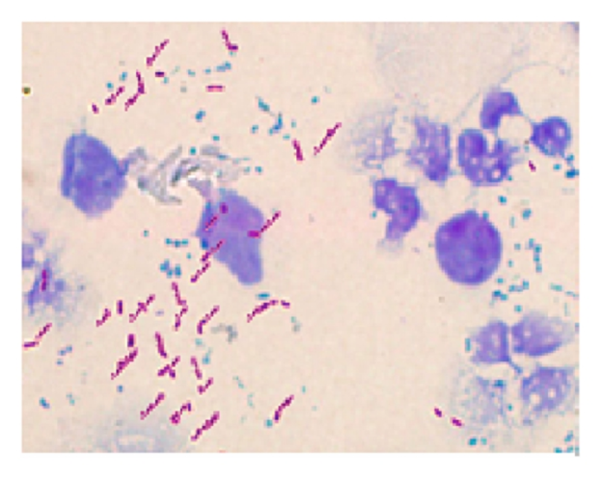

Μικροσκοπική ανίχνευση μυκοβακτηριδίου
Αποτελεί τον πιο γρήγορο τρόπο διάγνωσης της νόσου.
Το κλινικό δείγμα βάφεται με τη μέθοδο Ziehl-Neelsen ή με φθορίζουσες χρωστικές και εξετάζεται σε μικροσκόπιο
Η ευαισθησία της μεθόδου είναι υψηλή για δείγματα από το αναπνευστικό (ιδιαίτερα αν οι ασθενείς έχουν ακτινογραφικές ενδείξεις σπηλαιοποίησης) και για δείγματα που έχουν απομονωθεί από καλλιέργεια

Slide 137

Καλλιέργεια μυκοβακτηριδίου
Στους ασθενείς με ενδείξεις σπηλαιοποίησης υπάρχουν άφθονα μυκοβακτηρίδια στις αναπνευστικές εκκρίσεις και απομονώνονται εύκολα. Σε ασθενείς με γενικευμένη νόσο η απομόνωση είναι πιο δύσκολη και χρειάζεται συλλογή πολλών δειγμάτων.
Το δείγμα εμβολιάζεται σε ειδικά θρεπτικά υλικά (Lowenstein-Jensen) και επωάζεται αερόβια. Χρειάζεται παρατεταμένη επώαση (2-6 εβδομάδες στο στερεό θρεπτικό υλικό ή 10-14 ημέρες σε ειδικούς ζωμούς όπου η ανάπτυξη επιταχύνεται). Η ανάπτυξη υποβοηθείται υπό ατμόσφαιρα 5-10% CO₂ τις πρώτες εβδομάδες επώασης
Η μορφολογία των αποικιών είναι μία πρώτη ένδειξη ταυτοποίησης του μικροβίου. Οι αποικίες είναι μικρές, ξηρές, λευκές ή υποκίτρινες με κηρώδη επιφάνεια και ανώμαλη περιφέρεια.
Η οριστική ταυτοποίηση στηρίζεται σε ποικιλία βιοχημικών δοκιμασιών. Επειδή η ανάπτυξη των αποικιών καθυστερεί, χρησιμοποιούνται άλλες τεχνικές, όπως μοριακές

Slide 138
Ταυτοποίηση
Μικροσκοπική ανίχνευση: παρασκευάσματα από τις αποικίες που έχουν αναπτυχθεί τα οποία βάφονται με οξεάντοχη χρώση
Έλεγχος φαινοτυπικών χαρακτήρων στο τρυβλίο
Βιοχημικές δοκιμασίες, όπως παραγωγή νιασίνης, παραγωγή καταλάσης μετά από θέρμανση στους 68^{ο} C, παραγωγή νιτρικών
Ευαισθησία στα αντιβιοτικά
Θρεπτικά υλικά καλλιέργειας μυκοβακτηριδίων
Θρεπτικά υλικά τα οποία στερεοποιούνται με την προσθήκη αυγών, όπως το Lowenstein-Jensen
Θρεπτικά υλικά που στερεοποιούνται με την προσθήκη άγαρ, όπως το Middlebrook
Υγρά θρεπτικά υλικά
Εκλεκτικά θρεπτικά υλικά

Slide 139
Διαχωρισμός μυκοβακτηριδίων βάσει παραγωγής χρώματος μετά από επώαση σε φώς ή σε σκοτάδι
M. tuberculosis M. bovis | Μη κεχρωσμένες αποικίες
M. kansasii M. marinum | Φωτοχρωμογόνα Κεχρωσμένες αποικίες μόνο κατά την έκθεση σε φως | Προκαλεί χρόνια πνευμονική νόσο Προκαλεί ασθένεια του άνω άκρου
M. gordonoe M. xenopi | Σκοτοχρωμογόνα Κεχρωσμένες αποικίες μόνο σε σκοτάδι | Προκαλούν προοδευτική νόσο των πνευμόνων
M. avium M. intracelullare M. malmoense | Μη κεχρωσμένες αποικίες | Προκαλούν διάχυτη νόσο σε ασθενείς με AIDS Προκαλεί προοδευτική νόσο των πνευμόνων

Slide 140
Νεότερες μέθοδοι ανίχνευσης μυκοβακτηριδίων
Ραδιομετρική μέθοδος
Προσθήκη στο θρεπτικό υλικό ανάπτυξης ραδιοσημασμένων πεπτιδίων που χρησιμοποιούνται από τα μυκοβακτηρίδια.
Στο θρεπτικό υλικό περιέχεται σημασμένο ισότοπο ¹⁴C και μετράται το σημασμένο ¹⁴CO₂ που παράγεται από τον μικροοργανισμό.
Η ανάπτυξη καταγράφεται αυτόματα μετά από 2-12 ημέρες
Πλεονεκτήματα μεθόδου:
Γρήγορη απάντηση
Μειονεκτήματα μεθόδου:
Χρήση ραδιενεργών ουσιών
Κίνδυνος επιμολύνσεων
Αυξημένο κόστος

Slide 141
Μοριακές μέθοδοι
Ανιχνεύουν αλληλουχίες στο γενετικό υλικό χαρακτηριστικές του μικροοργανισμού. Τέτοιες μέθοδοι είναι ο υβριδισμός με τη χρήση ιχνηθετών και η PCR
Πλεονεκτήματα μοριακών μεθόδων
Η ανίχνευση μυκοβακτηριδίων γίνεται σε μία ημέρα αντί των 15-30 που απαιτείται με την καλλιέργεια
Τα δείγματα είναι λιγότερο επικίνδυνα για το προσωπικό, γιατί τα κύτταρα υφίστανται λύση
Η απάντηση δίνεται γρήγορα, με αποτέλεσμα να τεθεί αμέσως ο ασθενής σε «καραντίνα» και αντιβίωση ή να την αποφύγει
Οι μέθοδοι είναι αξιόπιστες, έχουν μεγάλη ευαισθησία και ειδικότητα
Μειονεκτήματα μοριακών μεθόδων
Κίνδυνος επιμολύνσεων
Μεγάλο κόστος
Απαιτεί εξειδικευμένα εργαστήρια και προσωπικό

Slide 142
Αντιβιόγραμμα
Το αντιβιόγραμμα είναι απαραίτητο γιατί έχουν αυξηθεί τα ανθεκτικά στελέχη. Γίνεται με αυτοματοποιημένα ή ημιαυτόνομα συστήματα σε ειδικά εργαστήρια με ραδιομετρική μέθοδο
Αντιφυματικά φάρμακα και ο τρόπος δράσης τους
Ινοσιαζίνη (ΙΝΗ) | Αναστέλλει τη σύνθεση των μυκολικών οξέων του κυτταρικού τοιχώματος
Πυραζιναμίδη (ΡΖΑ) | Άγνωστη δράση. Δεν αναστέλλει λανθάνοντες μικροοργανισμούς. Ακατάλληλο για παρατεταμένη θεραπεία
Ριφαμπικίνη (RIF) | Αναστέλλει τη μεταγραφή

Slide 143

Δερματική αντίδραση φυματίνης
Εξετάζεται η αντίδραση του ξενιστή σε αντιγόνα του μικροβίου (πρωτεϊνικά παράγωγα - PPD). Χρησιμοποιείται αντιγόνο φυματίνης (καθαρισμένο πρωτεϊνικό παράγωγο του κυτταρικού τοιχώματος του βακτηρίου
Ενοφθαλμισμός ενδοδερμικά ποσότητας 0,1mg PPD (5 μονάδες φυματίνης) και αξιολόγηση του αποτελέσματος 48 ώρες μετά.
Η θετική αντίδραση αναπτύσσεται 3-4 εβδομάδες μετά την έκθεση στο μυκοβακτηρίδιο.
Η θετική αντίδραση φαίνεται με αντίδραση του δέρματος που πρέπει να έχει διάμετρο > 5mm για άτομα υψηλού κινδύνου (π.χ. ασθενείς με HIV), >10mm μέτριου κινδύνου άτομα (χρήστες ναρκωτικών, μετανάστες) και >15mm για άτομα χαμηλού κινδύνου

Slide 144

Αρνητική δερματική αντίδραση φυματίνης

Slide 145
Θεραπεία
Πολυφαρμακευτικά σχήματα και παρατεταμένη αγωγή για να αποφευχθεί η ανάπτυξη ανθεκτικών στελεχών
Πρόληψη
Εμβόλιο BCG (Bacillus Calmette Guerin). Περιέχει ζωντανά στελέχη του M. bovis ελαττωμένης λοιμογόνου δύναμης. Δεν είναι 100% αποτελεσματικό

Slide 146
ΛΟΙΜΩΞΕΙΣ ΠΕΠΤΙΚΟΥ ΣΥΣΤΗΜΑΤΟΣ

Slide 147


Slide 148
Λοιμώξεις πεπτικού συστήματος
Λοιμώξεις στόματος
Λοιμώξεις ανώτερου πεπτικού συστήματος (οισοφάγος, στόμαχος, δωδεκαδάκτυλο)
Λοιμώξεις κατώτερου πεπτικού συστήματος (λεπτό και παχύ έντερο)

Slide 149
Αίτια λοιμώξεων πεπτικού συστήματος
Στοματική κοιλότητα | Μικροοργανισμοί χλωρίδας, όπως Streptococcus sanguis, S. mutans, Prevotella spp., Porphyromonas spp, Fusobacterium spp.
Οισοφάγος | Μικροοργανισμοί χλωρίδας
Στόμαχος-δωδεκαδάκτυλο | Helicobacter pylori

Slide 150
Μηχανισμοί άμυνας του πεπτικού σωλήνα
Το σάλιο έχει ουδέτερο pH, που εξουδετερώνει τα όξινα προϊόντα των βακτηρίων και λυσοζύμη η οποία καταστρέφει την πεπτιδογλυκάνη των βακτηρίων
Το γαστρικό υγρό του στομάχου έχει πολύ όξινο pH (μικρότερο του 4) που καταστρέφει τα περισσότερα μικρόβια
Τα μακροφάγα του ήπατος καταστρέφουν τους μικροοργανισμούς που εισέρχονται από το έντερο στην πυλαία φλέβα
Τα παρεντερικά λεμφογάγγλια περιέχουν πλασματοκύτταρα που εκκρίνουν αντισώματα IgA
Η ανατομία, η κινητικότητα, βλέννα και η έκκριση και απορρόφηση του πεπτικού σωλήνα εξασφαλίζουν σταθερό περιβάλλον στο στόμαχο
Το 99% των μικροοργανισμών της χλωρίδας του παχέως εντέρου είναι αναερόβιοι και τα μεταβολικά τους προϊόντα καθιστούν το περιβάλλον εχθρικό για τα εξωγενή μικρόβια

Slide 151
Περιπτώσεις που προδιαθέτουν σε πιθανή εμφάνιση λοίμωξης
Ελάττωση παραγωγής σάλιου | Σημαντική φθορά των δοντιών
Διάτρηση του οισοφάγου | Πολυμικροβιακή μεσοπνευμονίτιδα
Κίρρωση του ήπατος | Τα βακτήρια δεν καταστρέφονται στο ήπαρ και μπορεί να εισέλθουν στο περιτόναιο
Μειωμένη οξύτητα του στομάχου | Μικρός αριθμός μικροβίων μπορεί να εγκαταστήσουν νόσο (π.χ. Vibrio cholerae)
Βλάβες στις λάχνες και τις ελικοειδείς εγκολπώσεις του βλεννογόνου και υποβλεννογόνιου χιτώνα | Δημιουργία αποστήματος
Χρήση αντιβιοτικών | Καταστροφή των ευαίσθητων μικροοργανισμών της χλωρίδας και αντικατάστασή τους από ανθεκτικά βακτήρια και μύκητες.

Slide 152




Λοιμώξεις στοματική κοιλότητας
Τερηδόνα
Περιοδοντίτιδα
Αποστήματα
Καντιτίαση
Λοιμώξεις των σιελογόνων αδένων
Τερηδόνα
Περιοδοντίτιδα
Καντιτίαση
Σιαλαδενίτιδα

Slide 153
Οισοφαγίτιδα
Οισοφαγίτιδα:
Φλεγμονή του οισοφάγου
Αίτια:
Γαστροοισοφαγική παλινδρόμηση. Η συχνότερη αιτία της φλεγμονής του οισοφάγου. Το γαστρικό υγρό είναι πολύ όξινο και προκαλεί βλάβες στον βλεννογόνο του οισοφάγου. Άλλα αίτια είναι λοίμωξη από μικρόβια (βακτήρια, ιούς, μύκητες, παράσιτα) και χημικές ουσίες, όπως ορισμένα φάρμακα.
Προδιαθεσιακοί παράγοντες:
Ανοσολογική ανεπάρκεια, ακτινοβολίες, χημειοθεραπείες, σακχαρώδης διαβήτης, ανεπάρκεια επινεφριδίων, αλκοολισμός.
Συμπτώματα:
Πόνος στο στέρνο, συνεχής ή περιοδικός, δυσφαγία με πόνο που επιδεινώνεται κατά την κατάποση, καύσος, ξινίλες, ναυτία, αιμορραγία που εμφανίζεται με αίμα σε εμέτους ή στα κόπρανα. Η διάρκεια και η σοβαρότητα των συμπτωμάτων εξαρτάται από το αίτιο.
Αντιμετώπιση:
Εξαρτάται από το αίτιο. Μπορούν επίσης να χρησιμοποιηθούν φάρμακα που καλύπτουν και προστατεύουν τον βλεννογόνο του οισοφάγου, όπως αντιόξινα.

Slide 154

Λοιμώξεις του στομάχου - Ελικοβακτηρίδιο

Slide 155
Χαρακτηριστικά του Helicobacter pylori
Gram (-) βακτηρίδιο
Σπειροειδές ή ατρακτοειδές (από παλιές καλλιέργειες μπορεί το σχήμα του να είναι κοκκοειδές)
Κινητό
Φέρει 4-6 βλεφαρίδες στον ένα πόλο
Δε ζυμώνει ούτε οξειδώνει υδατάνθρακες
Μεταβολίζει αμινοξέα
Καταλάση θετικό
Μικροαερόφιλο
Χρειάζεται CO₂ για την ανάπτυξή του
Παράγει μεγάλη ποσότητα ουρεάσης

Slide 156
Λοιμογόνοι παράγοντες
Πρωτεΐνη κατασταλτική του οξέος | Αποκλείει την παραγωγή οξέος από τα κύτταρα του τοιχώματος του στομάχου
Ουρεάση | Εξουδετερώνει τα γαστρικά υγρά μέσω της διάσπασης της ουρίας και την παραγωγή αμμωνίας. Η αμμωνία εξουδετερώνει το όξινο pH του στομάχου. Επίσης, διεγείρει τη χημειοταξία των μονοκύτταρων και των ουδετερόφιλων και διεγείρει την παραγωγή φλεγμονωδών κυτταροκινών
Πρωτεΐνη θερμικής καταπληξίας (HspB) | Ενισχύει την έκφραση της ουρεάσης
Βλεφαρίδες | Επιτρέπουν την διείσδυση στη βλεννώδη στιβάδα και την προστασία στο όξινο περιβάλλον
Προσκολλητίνες (αντεσίνες) | Μεσολαβούν στην προσκόλληση στα κύτταρα του ξενιστή
Βλεννισάση | Διασπά τη γαστρική βλέννη
φωσφολιπάσες | Διασπούν τη γαστρική βλέννη
Υπεροξειδική δισμουτάση | Εμποδίζει την θανάτωση από τα φαγοκύτταρα
Καταλάση | Εμποδίζει την θανάτωση από τα φαγοκύτταρα
Κυτταροτοξίνη παραγωγής κενοτοπίων | Σχηματίζει κενοτόπια στο εσωτερικό των επιθηλιακών κυττάρων, διεγείρει τη μετανάστευση ουδετερόφιλων στο βλεννογόνο
Άγνωστοι παράγοντες | Διεγείρουν ην έκκριση ιντερλευκίνης, την έκκριση γαστρικού οξέος, ενισχύουν τις ιστικές βλάβες και τον προγραμματισμένο θάνατο των κυττάρων του στομάχου

Slide 157

Παθογόνος δράση
Το μικρόβιο αποικίζει το βλεννογόνο του στομάχου και του δωδεκαδάκτυλου με τη βοήθεια:
Μιας βακτηριακής ανασταλτικής πρωτεΐνης που σταματά την παραγωγή οξέων
Αμμωνίας που παράγει το βακτήριο με τη βοήθεια ουρεάσης και μιας πρωτεΐνης θερμικής καταπληξίας που εξουδετερώνουν τα γαστρικά οξέα
Στη συνέχεια τα βακτήρια διασχίζουν τη βακτηριακή βλέννη και προσκολλώνται στα επιθηλιακά κύτταρα
Προϊόντα του βακτηρίου προκαλούν βλάβες στα κύτταρα και διεγείρουν την φλεγμονώδη απάντηση του ξενιστή, με αποτέλεσμα το πεπτικό και δωδεκαδακτυλικό έλκος, ενώ μακροχρόνιες επιπτώσεις μπορεί να είναι γαστρικοί κακοήθεις όγκοι, όπως αδενοκαρκίνωμα και λέμφωμα

Slide 158
Κλινικές εκδηλώσεις
Τα ελικοβακτηρίδια διακρίνονται σε γαστρικά (H. pylori) που προκαλούν γαστρίτιδα και εντερικά που προκαλούν γαστρεντερίτιδα
Σχετίζονται με περισσότερα από το 90% των περιστατικών του έλκους του δωδεκαδάκτυλου και του 70-80% του γαστρικού έλκους
Το H. pylori προκαλεί γαστρικό και δωδεκαδακτυλικό έλκος και χρόνια γαστρίτιδα η οποία θεωρείται παράγων κινδύνου για τον καρκίνο του στομάχου και λεμφώματος
Τα εντερικά ελικοβακτηρίδια μπορεί να προκαλέσουν σε ομοφυλόφιλους άντρες γαστρεντερίτιδα και πρωκτοκολίτιδα με σηψαιμία

Slide 159


Διάγνωση
Ενδοσκόπηση: άμεση εικόνα του γαστρεντερικού βλεννογόνου
Μικροσκόπηση: ο μικροοργανισμός γίνεται ορατός σε ιστολογικά παρασκευάσματα βιοψίας μετά από χρώση
Δοκιμασία ουρεάσης: Η ουρεάση ανιχνεύεται από την παρουσία αλκαλικών προϊόντων σε δείγματα βιοψίας
Ανίχνευση αντιγόνου: ανίχνευση ειδικών αντιγόνων του μικροβίου σε κόπρανα με ενζυμικό ανοσοπροσδιορισμό
Καλλιέργεια: ανάπτυξη σε εμπλουτισμένα και εκλεκτικά θρεπτικά υλικά, με μειωμένο οξυγόνο και αυξημένο CO_{2,} στους 30-37^{ο} C
Η ταυτοποίηση του μικροβίου βασίζεται στη μορφολογία των αποικιών και του μικροβίου και σε βιοχημικές εξετάσεις
Ορολογικές εξετάσεις: ανίχνευση των ειδικών αντισωμάτων για το μικρόβιο στον ορό του ασθενή

Slide 160
1. Ενδοσκόπηση
Γίνεται γαστροσκόπηση για ιστολογική και μικροβιολογική εξέταση. Με τη μέθοδο λαμβάνεται τεμάχιο του γαστρεντερικού βλεννογόνου το οποίο χρησιμοποιείται :
Α) για τη λήψη αποτυπώματος σε αντικειμενοφόρο πλάκα. Το αποτύπωμα βάφεται και αποκαλύπτεται ο μικροοργανισμός με μικροσκόπηση
Β) για την άμεση ανίχνευση της παραγωγής ουρεάσης. Αν ο αριθμός των μικροβίων είναι μικρός, το τεστ μπορεί να είναι ψευδώς αρνητικό
Γ) μετά από λειοτρίβηση, για καλλιέργεια σε στερεό θρεπτικό υλικό και σε ζωμό

Slide 161



Slide 162


Ελικοβακτηρίδια του πυλωρού στο μικροσκόπιο μετά από χρώση

Slide 163
Καλλιέργεια δείγματος
Καλλιέργεια δείγματος σε εκλεκτικό θρεπτικό υλικό, όπως το Skirrow με αντιβιοτικά και σε εμπλουτισμένο μη εκλεκτικό θρεπτικό υλικό, όπως το σοκολατόχρωμο άγαρ. Επώαση σε μικροαερόφιλες συνθήκες στους 37^{ο} C.
Η καλλιέργεια του δείγματος πρέπει να γίνεται αμέσως ή το δείγμα να διατηρείται σε Brucella broth +20% glycerol και παραμονή στους -20^{ο} C μέχρι την καλλιέργεια.
Μετά την ανάπτυξη του μικροβίου ακολουθεί χρώση Gram και βιοχημικές εξετάσεις.
Χρώση Gram: Gram (-), σπειροειδές βακτήριο
Βιοχημικές ιδιότητες: καταλάση (+), ουρεάση (+), δεν υδρολύει το ιππουρικό, ανθεκτικό στο ναλιδιξικό οξύ (30μg), ευαίσθητο στην κεφαλοθίνη (30μg)
Τυποποίηση μικροβίου με ΑΡΙ Camp

Slide 164

2. Δοκιμασία ουρεάσης (urea breath test)
Ο ασθενής εισπνέει ¹³C urea. Αν υπάρχει το μικρόβιο H. pylori, η ουρεάση μετατρέπει την ουρία σε ¹³CO₂, το οποίο μπορεί να μετρηθεί.
3. Ορολογική διάγνωση
Ανίχνευση αντισωμάτων στον ορό του ασθενή.
4. Μοριακή ανίχνευση
Χρήση εμπορευματοποιημένων κιτς PCR για την ανίχνευση ειδικών αλληλουχιών DNA του μικροβίου

Slide 165


Γρήγορη ανίχνευση του ελικοβακτηριδίου του πυλωρού με ανοσοχρωματογραφία ροής

Slide 166
Μετάδοση – Θεραπεία - Πρόληψη
Ο άνθρωπος είναι το κύριο υποδόχο του μικροβίου. Μεταδίδεται με την κοπρανοστοματική οδό από άτομο σε άτομο
Η θεραπεία επιτυγχάνεται με τη χορήγηση σύνθετων θεραπευτικών σχημάτων με αντιβιοτικά και αναστολείς της αντλίας πρωτονίων (π.χ. ομεπραζόλης)
Εμβόλιο δεν έχει παρασκευαστεί ακόμη

Slide 167
Διάκριση λοιμώξεων του κατώτερου γαστρεντερικού συστήματος
Γαστρεντερίτιδα | Χαρακτηρίζεται από συμπτώματα όπως ναυτία, έμετος, διάρροια και δυσφορία στην κοιλιακή χώρα
Διάρροια | Ανώμαλη αποβολή κοπράνων με συχνές κενώσεις και/ή αραιά κόπρανα. Συνήθως προκαλείται από προσβολή του λεπτού εντέρου και προκαλεί αυξημένη απώλεια υγρών και ηλεκτρολυτών
Δυσεντερία | Φλεγμονώδης διαταραχή του γαστρεντερικού συστήματος που πολλές φορές συνοδεύεται από την παρουσία αίματος και πυοσφαιρίων στα κόπρανα. Χαρακτηρίζεται από συμπτώματα πόνου, πυρετού, κοιλιακών κραμπών. Συνήθως προκαλείται από νόσο του παχέως εντέρου
Εντεροκολίτιδα | Φλεγμονή του λεπτού και παχέως εντέρου.

Slide 168
Κατώτερο πεπτικό σύστημα Διάρροιες
Η διάρροια είναι το αποτέλεσμα αύξησης των της απώλειας υγρών και ηλεκτρολυτών από τον αυλό του εντέρου. Αυτό οδηγεί στην παραγωγή μη σχηματισμένων ή υδαρών κοπράνων.
Οι διάρροιες μπορεί να ποικίλουν από ήπια αυτοϊόμενη διάρροια ως θανατηφόρα διάρροια.
Είναι πιθανό να συνυπάρχει πυρετός, έμετος και κακουχία.
Η διάρροια θεωρείται βίαιη αποβολή από τον ξενιστή παθογόνων, γεγονός που βοηθά στην διασπορά του.

Slide 169
Διάρροιες:
Οι διάρροιες λοιμώδους αιτιολογίας οφείλονται σε βακτήρια, παράσιτα, μύκητες και ιούς
Οι διάρροιες μπορεί να οφείλονται εκτός από τα παθογόνα μικρόβια, σε διαταραχές της χλωρίδας ή άλλες παθήσεις του εντέρου
Η διάγνωση του αιτίου της διάρροιας γίνεται κυρίως με μικροβιολογική εξέταση κοπράνων
Η μικροβιολογική εξέταση κοπράνων δε γίνεται μόνο σε περιπτώσεις διάρροιας, αλλά επίσης και σε πολλές άλλες περιπτώσεις που πρέπει να αποκλειστεί η λοίμωξη του πεπτικού συστήματος
Στον αναπτυσσόμενο κόσμο η διαρροϊκή νόσος είναι σημαντική αιτία νοσηρότητας και θνησιμότητας, ιδίως σε μικρά παιδιά. Στον ανεπτυγμένο κόσμο αν και παραμένει συχνή νόσος, συνήθως είναι ήπια και αυτοπεριοριζόμενη, εκτός από τα πολύ μικρά παιδιά, τους ηλικιωμένους και τους ανοσοκατεσταλμένους ασθενείς.

Slide 170
Μηχανισμοί πρόκλησης διάρροιας από μικρόβια
Προσκόλληση στον εντερικό βλεννογόνο
Εισβολή στον εντερικό βλεννογόνο
Είσοδος στα λεμφογάγγλια, πολλαπλασιασμός και πέρασμα στην κυκλοφορία του αίματος
Παραγωγή εντεροτοξινών

Slide 171
Διάκριση βακτηρίων που προκαλούν διάρροια
Εντεροτοξινογόνα
Παραγωγή τοξινών σε τρόφιμα πριν την κατανάλωση (γαστρεντερίτιδα, τροφική δηλητηρίαση)
Παραγωγή τοξινών στον εντερικό βλεννογόνο, μετά την κατανάλωση τροφίμων.
Εντεροδιεισδυτικά
Προσκόλληση στον εντερικό βλεννογόνο → καταστροφή των μικρολαχνών → διαταραχή της εκκριτικής και επαναρροφητικής ικανότητας του εντέρου

Slide 172
Προέλευση βακτηρίων που προκαλούν διάρροια
Εξωγενούς προέλευσης
Πρόσληψη με την κατανάλωση τροφής και νερού
Τα μικρόβια πρέπει να έχουν την ικανότητα παραγωγής τοξινών και διείσδυσης στο επιθήλιο του εντέρου
Ενδογενούς προέλευσης
Πολλαπλασιασμός μικροβίων της χλωρίδας σε βάρος των άλλων
Απομονώνονται κυρίως από πυώδεις συλλογές (π.χ. σκωληκοειδίτιδα) ή μετά από χειρουργικές επεμβάσεις. Μπορεί να προκαλέσουν περιτονίτιδα ή να περάσουν στην κυκλοφορία του αίματος και να προκαλέσουν σηψαιμία

Slide 173
Εξωγενείς μικροοργανισμοί που προκαλούν λοιμώξεις του πεπτικού συστήματος
Μικροοργανισμός | Πάθηση | Μηχανισμός
Campylobacter spp. | Γαστρεντερίτιδα | Εισβολή, φλεγμονή, διείσδυση
Salmonella enteritidis | Γαστρεντερίτιδα | Εισβολή, φλεγμονή
Salmonella typhimurium | Γαστρεντερίτιδα | Εισβολή, φλεγμονή
Salmonella typhi | Τυφοειδής πυρετός | Διείσδυση
Salmonella paratyphi | Τυφοειδής πυρετός | Διείσδυση
Shigella dysentariae | Βακτηριακή γαστρεντερίτιδα | Εισβολή, φλεγμονή
Shigella flexneri | Γαστρεντερίτιδα | Εισβολή, φλεγμονή
Shigella boydii | Γαστρεντερίτιδα | Εισβολή, φλεγμονή
Shigella sonnei | Γαστρεντερίτιδα | Εισβολή, φλεγμονή
Escherichia coli | Αιμορραγική κολίτιδα, αιμολυτικό και ουραιμικό σύνδρομο, οξεία και χρόνια νεφρική ανεπάρκεια, γαστρεντερίτιδα | Τοξίνες ή /και εισβολή ή/και φλεγμονή ή /και διείσδυση
Vibrio cholerae | Χολέρα | Τοξίνες
Staphylococcus aureus | Έμετος, διάρροια | Τοξίνες
Bacillus cereus | Έμετος, διάρροια | Τοξίνες
Helicobacter pylori | Έλκος, γαστρική πάθηση | Τοξίνες, εισβολή
Clostridium difficile | Διάρροια σχετιζόμενη με αντιβιοθεραπεία | τοξίνες

Slide 174
Ενδογενείς μικροοργανισμοί που προκαλούν λοιμώξεις του πεπτικού
Στοματική κοιλότητα | Streptococcus sanguis | Φορεία, απόστημα
 | Streptococcus mutans | Φορεία, απόστημα
 | Prevotella spp. | Ουλίτιδα, περιοδοντίτιδα
 | Porphyromonas spp. | Ουλίτιδα, περιοδοντίτιδα
 | Fusobacterium spp. | Ουλίτιδα, περιοδοντίτιδα
Έντερο | Streptococcus spp. | Απόστημα σκωληκοειδούς απόφυσης, σήψη χοληφόρων, περιτονίτιδα
 | Enterococcus spp. | Απόστημα σκωληκοειδούς απόφυσης, σήψη χοληφόρων, περιτονίτιδα
 | Coliforms (E. coli) | Απόστημα σκωληκοειδούς απόφυσης, σήψη χοληφόρων, περιτονίτιδα
 | Klebsiella spp. | Απόστημα σκωληκοειδούς απόφυσης, σήψη χοληφόρων, περιτονίτιδα
 | Bacteroides spp. | Απόστημα σκωληκοειδούς απόφυσης, σήψη χοληφόρων, περιτονίτιδα
 | Peprostreptococcus Peptococcus spp. | Απόστημα σκωληκοειδούς απόφυσης, σήψη χοληφόρων, περιτονίτιδα
 | Clostridium spp. | Απόστημα σκωληκοειδούς απόφυσης, σήψη χοληφόρων, περιτονίτιδα

Slide 175
Συμπτώματα διάρροιας από εντεροδιεισδυτικά βακτήρια (δυσεντερικό σύνδρομο)
Έντονα κοιλιακά άλγη, τεινεσμός
Κόπρανα βλεννώδη, βλεννοαιματηρά ή πυώδη
Εικόνα εντεροκολίτιδας
Καταστροφή εντερικού βλεννογόνου, παρουσία λευκών αιμοσφαιρίων στα κόπρανα
Η διάρροια είναι αποτέλεσμα φλεγμονώδους αντίδρασης: νέκρωση επιθηλίου βλεννογόνου, έλκη, φλεγμονώδης αντίδραση υποβλεννογόνου
Απαραίτητο βήμα πρόκλησης νόσου είναι η προσκόλληση των μικροβίων στο βλεννογόνο του εντέρου. Η προσκόλληση χωρίς διείσδυση οδηγεί σε υδαρή διάρροια χωρίς τα παραπάνω συμπτώματα

Slide 176
Μικρόβια που προκαλούν διάρροια διεισδυτικού τύπου
Μικρόβιο | Παθογένεια | Διάγνωση
Shigella | Διεισδύει και πολλαπλασιάζεται στα επιθηλιακά κύτταρα του εντέρου. Στη συνέχεια, μεταφέρεται από κύτταρο σε κύτταρο και εξαπλώνεται στα γειτονικά κύτταρα, με αποτέλεσμα τη δημιουργία φλεγμονής, νέκρωσης των ιστών, απόπτωσης και δημιουργίας ελκών και μικροαποστημάτων. Προσβάλλει μόνο τα επιπολής στρώματα του βλεννογόνου και για το λόγο αυτό ο κίνδυνος συστηματικής διασποράς είναι ελάχιστος. Δεν υπάρχουν υγιείς μικροβιοφορείς | Εξέταση κοπράνων σε πρόσφατα δείγματα. Στα κόπρανα ανευρίσκονται βλέννη, κοκκιοκύτταρα, μακροφάγα, αίμα και επιθηλιακά κύτταρα
Salmonella | Προσκολλάται στα επιθηλιακά κύτταρα του εντέρου, διεισδύει στο επιθήλιο και πολλαπλασιάζεται στα μακροφάγα του υποβλεννογόνιου. Η διείσδυση αφορά τα εν τω βάθει στρώματα του βλεννογόνου και γι αυτό ο κίνδυνος διασποράς είναι αυξημένος. Οι σαλμονελλώσεις διακρίνονται σε απλές γαστρεντερίτιδες, εμπύρετες εντερίτιδες (ζωονόσοι) και σε τυφοπαρατυφικές λοιμώξεις (ανθρωπονόσοι). Υπάρχουν υγιείς μικροβιοφορείς | Στις εμπύρετες εντερίτιδες και στις τυφοπαροτυφικές λοιμώξεις οι μικροοργανισμοί εισέρχονται στα μεσεντέρια λεμφογάγγλια και από εκεί στην κυκλοφορία του αίματος. Στις περιπτώσεις αυτές η διάγνωση γίνεται με αιμοκαλλιέργειες
Campylobacter | Διαθέτουν διεισδυτικές δυνατότητες και ικανότητα παραγωγής τοξινών. Προκαλούν κυρίως τοπικές επιπλοκές, όπως σκωληκοειδίτιδα, χολοκυστίτιδα, περιτονίτιδα και πιο σπάνια ηπατίτιδα και παγκρεατίτιδα. Προκαλούν βακτηριαιμία που μπορεί να συνοδεύεται από δευτεροπαθείς σηπτικές εστίες, αρθρίτιδα, μηνιγγίτιδα και οστεΐτιδα | Καλλιέργεια κοπράνων

Slide 177
Μικρόβια που προκαλούν διάρροια διεισδυτικού τύπου
Μικρόβιο | Παθογένεια | Διάγνωση
Yersinia enterolitica | Προσκόλληση και διείσδυση στα επιθηλιακά κύτταρα του εντέρου μέσω συγκολλητινών (αντεσίνες) που κωδικοποιούνται από γονίδια πλασμιδίου μαζί με άλλους λοιμογόνους παράγοντες. Προκαλεί εμπύρετη γαστρεντερίτιδα και σε ορισμένες περιπτώσεις παρουσιάζονται συμπτώματα σκωληκοειδίτιδας. Φορείς του μικροβίου είναι η χοίροι. Η επώαση της νόσου είναι 11 ημέρες. | Παρουσιάζει ιδιαίτερα καλλιεργητικά χαρακτηριστικά
Escherichia coli | Δυσεντερικό σύνδρομο προκαλούν τα στελέχη: Εντεροπαθογόνα στελέχη (ΕΡΕC – enteroropathogenic E. coli). Προσκόλληση στο επιθήλιο με αποτέλεσμα πόνο, διάρροια, δυσφορία, εμετό, υδαρή κόπρανα με βλέννη και σπάνια αίμα. Στα μικρά παιδιά τα συμπτώματα είναι πιο σοβαρά Εντεροδιεισδυτικά στελέχη (EIEC – enteroinvasive E. coli). Προσβάλλουν και πολλαπλασιάζονται στα επιθηλιακά κύτταρα στο κόλον, προκαλώντας φλεγμονώδη αντίδραση, με συμπτώματα πόνο, δυσφορία, βλέννη, αίμα και πολυμορφοπύρηνα στα κόπρανα | Η E. coli ανήκει στη φυσιολογική χλωρίδα του εντέρου και για το λόγο αυτό πρέπει να γίνει διαχωρισμός των παθογόνων στελεχών με ειδικές εξετάσεις που περιλαμβάνουν απομόνωση μικροβίου στα κόπρανα και ανίχνευση των τοξινών τους.

Slide 178
Εντεροτοξινογόνα βακτήρια
Προκαλούν ¨χολεροειδές σύνδρομο¨ με άφθονες υδαρείς διάρροιες, και εμετούς που είναι συνέπεια ταχείας και άφθονης απέκκρισης υγρών από τα εντερικά κύτταρα. Ο εντερικός βλεννογόνος παραμένει άθικτος και δεν βρίσκονται λευκά αιμοσφαίρια στα κόπρανα.

Slide 179
Εντεροτοξιγόνα βακτήρια
Βακτήριο | Παθογένεια
Εντεροτοξική E. coli (ETEC – enterotoxigenic E. coli) | Παράγει μία θερμοσταθερή τοξίνη (ST) και μία θερμοευαίσθητη (LT) που μοιάζει με την τοξίνη του δονακίου της χολέρας. Στις περιοχές που ενδημεί οι άνθρωποι έχουν αναπτύξει αντισώματα και δε νοσούν. Το σύνδρομο το εμφανίζουν οι ταξιδιώτες από άλλες περιοχές (διάρροια των ταξιδιωτών). Μεταδίδεται με την κατανάλωση μολυσμένων φρούτων, λαχανικών ή νερού.
Εντεροαιμορραγική E. coli (EHEC – enterohemorrhagic E. coli) | Ο ορότυπος που ενοχοποιείται περισσότερο είναι ο Ο157:H7. τα στελέχη αυτού του ορότυπου φέρουν πλασμίδιο που κωδικοποιεί συγκολλητίνες. Ο μικροοργανισμός παράγει επίσης τοξίνες και αιμολυσίνες
Vibrio cholerae | Προσκολλάται στις μικρολάχνες του εντερικού επιθηλίου προκαλώντας την καταστροφή τους. Παράγει εντεροτοξίνη της οποίας το κλάσμα Α εισέρχεται στα κύτταρα και προκαλεί εκκριτικού τύπου υδαρή διάρροια, χωρίς πολυμορφοπύρηνα στα κόπρανα. Βρίσκεται σε υδάτινο περιβάλλον. Άλλα παθογόνα είδη είναι το V. non agglutinating – V. NAG και το V. Parahoemolyticus.
Aeromonas | Προκαλεί: Οξεία, εκκριτική διάρροια, που συχνά συνοδεύεται από εμετούς Οξεία, δυσεντερική μορφή διάρροιας με αίμα και βλέννη Χρόνια διάρροια που συνήθως διαρκεί περισσότερο από 10 ημέρες Χολεροειδής μορφή διάρροιας με υδαρή κόπρανα Ακαθόριστο σύνδρομο που συχνά αναφέρεται ως ¨η διάρροια του ταξιδιώτη¨
Plesiomonas | Προκαλεί: Υδαρή εκκριτική διάρροια (η πιο κοινή μορφή) Υποξεία ή χρόνια νόσο που διαρκεί από 14 ημέρες ως 2-3 μήνες Δυσεντερικό σύνδρομο με πιο έντονα συμπτώματα που μοιάζει με κολίτιδα

Slide 180
Βακτήρια που προκαλούν τροφικές δηλητηριάσεις
Παράγουν τοξίνες οι οποίες προκαλούν διάρροια. Εντεροτοξινογόνα βακτήρια είναι:
S. aureus
Clostridium perfingens (τύπος Α), Cl. botulinum
Bacillus cereus
Clostridium perfingens

Slide 181
Βακτήριο | Παθογένεια
S. aureus | Η διάγνωση γίνεται με την εύρεση της τοξίνης στα τρόφιμα ή με την διαπίστωση της ικανότητας των στελεχών τουS. aureus που απομονώνονται στα κόπρανα να παράγουν τοξίνες και μόνο αν στα κόπρανα απομονώνονται πολλοί σταφυλόκοκκοι και όχι άλλοι παθογόνοι μικροοργανισμοί
Clostridium perfingens τύπος Α (Κλωστηρίδιο το διαθλαστικό ή της αεριογόνου γάγγραινας) | Ο τύπος Α του βακτηρίου παράγει την τοξίνη α που είναι αίτιο τροφικής δηλητηρίασης και αεριογόνου γάγγραινας. Άλλοι τύποι του μικροβίου είναι οι Β, C, D και E που παράγουν διαφορετικές τοξίνες και επομένως προκαλούν διαφορετικές κλινικές εικόνες
Clostridium botulinum | Προκαλεί αλλαντίαση, η οποία είναι τοξική συνδρομή του νευρικού συστήματος. Τα σπόρια του μικροβίου εισέρχονται στον οργανισμό με τις τροφές και αφού βλαστίσουν παράγουν μία τοξίνη που μεταφέρεται με την κυκλοφορία του αίματος. Η τοξίνη αναστέλλει την απελευθέρωσης της ακετυλοχολίνης στις νευρομυϊκές συνάψεις, οδηγώντας σε παράλυση.
Clostridium difficile | Προκαλεί ψευδομεμβρανώδη κολίτιδα μετά την χορήγηση αντιβιοτικών. Βρίσκεται στο έδαφος και την χλωρίδα του εντέρου ανθρώπων και ζώων. Τα αντιβιοτικά επηρεάζουν την χλωρίδα, με αποτέλεσμα τον πολλαπλασιασμό του μικροβίου. Τα βακτήρια κατά τον πολλαπλασιασμό τους παράγουν τις τοξίνες Α (εντεροτοξίνη) και Β (κυτταροτοξίνη). Η διάγνωση γίνεται με την ανίχνευση του μικροβίου στα κόπρανα και την ικανότητά τους να παράγουν τοξίνες ή με απ’ ευθείας ανίχνευση τοξινών στα κόπρανα
Bacillus cereus | Μεταδίδεται με τις τροφές. Παράγει τοξίνες ή στις τροφές ή στο έντερο μετά την κατανάλωσή τους. Η τοξίνη που παράγεται στις τροφές είναι θερμοσταθερή και προκαλεί εμετικό σύνδρομο και γαστρίτιδα με χρόνο επώασης 1-5 ώρες. Η τοξίνη που παράγεται στο έντερο είναι θερμοευαίσθητη και διαρροϊκό σύνδρομο και κολίτιδα με χρόνο επώασης 8-16 ώρες.

Slide 182
Διάγνωση λοιμώξεων πεπτικού συστήματος
Καλλιέργεια κοπράνων
Εργαστηριακή πρακτική
Λήψη και μεταφορά κοπράνων
Μακροσκοπική εξέταση
Μικροσκοπική εξέταση
Καλλιέργεια
Ταυτοποίηση μικροβίων

Slide 183
Λήψη και μεταφορά κοπράνων
Η συλλογή των κοπράνων γίνεται σε ειδικό δοχείο με βιδωτό καπάκι και ειδική σπάτουλα. Στα νεογέννητα και τα παιδιά μπορεί να γίνει με βαμβακοφόρο στυλεό
Σε ασθενείς με διαρροϊκό σύνδρομο απαιτούνται συνήθως 2 ή και 3 λήψεις κοπράνων
Τα κόπρανα μεταφέρονται αμέσως στο εργαστήριο ή φυλάσσονται στους 4^{ο} C το πολύ για 24 ώρες. Αν απαιτείται περισσότερος χρόνος πρέπει να χρησιμοποιούνται υλικά μεταφοράς

Slide 184
2. Μακροσκοπική εξέταση
Εξετάζεται αν τα κόπρανα είναι:
Υδαρή
Σχηματισμένα
Αιμορραγικά
Βλεννώδη
Πυώδη

Slide 185
Μικροσκόπηση νωπού παρασκευάσματος:
Ανιχνεύεται η παρουσία λευκών και ερυθρών αιμοσφαιρίων και η παρουσία παρασίτων
Ανίχνευση λευκών αιμοσφαιρίων:
Μεταφορά σε αντικειμενοφόρο πλάκα βλέννης κοπράνων ή υδαρή κόπρανα
Προσθήκη μπλε του μεθυλενίου για τον διαχωρισμό των έμμορφων στοιχείων
Μικροσκόπηση
Η παρουσία πυοσφαιρίων υποδεικνύει λοίμωξη από διεισδυτικά βακτήρια
Σε χολεροειδές σύνδρομο δεν υπάρχουν λευκοκύτταρα
3. Μικροσκοπική εξέταση
Αραίωση 1gr ή 1ml κοπράνων με 10ml αποστειρωμένο πεπτονούχο νερό και ανάμειξη
Παρασκευή νωπού παρασκευάσματος από το εναιώρημα και μικροσκόπηση (αν τα κόπρανα είναι υδαρή, το νωπό παρασκεύασμα μπορεί να γίνει από μη αραιωμένο δείγμα)
Παρασκευή παρασκευάσματος για χρώση Gram από τα αδιάλυτα αρχικά κόπρανα
Χρώση Gram:
Εκτιμάται αν η χλωρίδα είναι μονόμορφη (περισσότερα από το ¾ των βακτηρίων έχουν την ίδια μορφολογία και χρώση)

Slide 186
4. Καλλιέργεια:
Εμβολιασμός δείγματος πρόσφατων κοπράνων σε εκλεκτικά θρεπτικά υλικά
Τυποποίηση και αντιβιόγραμμα των μικροβίων στις περιπτώσεις που έχει ανιχνευθεί:
Gram(-) βακτήριο στη μικροσκόπηση και μονόμορφη καλλιέργεια
Gram(-) βάκιλος στη μικροσκόπηση και σημαντικός αριθμός από βλεννώδεις αποικίες στην καλλιέργεια (ιδιαίτερα σε παιδιά)
Κυριαρχούν τα Gram(-) βακτηρίδια στη μικροσκόπηση και τα κόπρανα είναι αιμορραγικά ή πυώδη
Κυριαρχεί ο S. aureus ή όταν ανευρίσκεται σε μονοκαλλιέργειες
Όταν ανευρίσκεται μονόμορφη χλωρίδα από στρεπτόκοκκο της ομάδας D, δεν γίνεται τυποποίηση και αντιβιόγραμμα, γιατί είναι συχνή διαταραχή της χλωρίδας μετά από αντιβίωση
Σε διάρροιες μικρών παιδιών γίνεται αναζήτηση Rotavirus με άμεση ανίχνευση αντιγόνου στα κόπρανα

Slide 187
Καλλιέργεια δείγματος
Απομόνωση ύποπτων αποικιών
Τυποποίηση παθογόνων μικροβίων
Η χλωρίδα των κοπράνων είναι εξαιρετικά πλούσια και πολύμορφη. Για το λόγο αυτό είναι δύσκολη η απομόνωση του ύποπτου μικροβίου από μία αποικία. Απομονώνονται ύποπτες αποικίες με ιδιαίτερα χαρακτηριστικά, που πολλές φορές μπορεί να είναι περισσότερες από πέντε

Slide 188
Ανίχνευση Salmonella – Shigella
Καλλιέργεια δείγματος σε εμπλουτιστικό θρεπτικό υλικό, όπως το Mueller – Kauffmann, το οποίο ευνοεί επιλεκτικά τον πολλαπλασιασμό της σαλμονέλλας και στη συνέχεια καλλιέργεια σε εκλεκτικά θρεπτικά υλικά όπως τα SS (Salmonella-Shigella), XLD (xylose-desoxychhlate), DCL (desoxycholate,-citrate-lactose), Hokten (μοιάζει με το MacConkey), SMID Merieux
Απομόνωση αποικιών λακτόζη (-)
Δοκιμασία ουρεάσης
Τυποποίηση με ΑΡΙ στις αποικίες που είναι ουρεάση (-)
Ανίχνευση E. coli
Καλλιέργεια σε MacConkey
Απομόνωση αποικιών λακτόζη (+)
Ταυτοποίηση με βιοχημικές ιδιότητες ή ΑΡΙ
Ορολογική τυποποίηση με αντιορούς

Slide 189
Ανίχνευση Yersinia
Καλλιέργεια σε MacConkey
Απομόνωση αποικιών (μικρές διαμέτρου 0,5-0,7mm, λακτόζη (-) ή διαφανείς)
Δοκιμασία ουρεάσης
Καλλιέργεια των αποικιών που είναι ουρεάση (+) σε εμπλουτιστικά θρεπτικά υλικά στους 4^{ο} C και ανακαλλιέργεια σε εκλεκτικά θρεπτικά υλικά που περιέχουν αντιβιοτικά, όπως το CIN (Cefsulodine-Irgasan-Novobiocine)
Τυποποίηση με ΑΡΙ
Εμπλουτισμός Yersinia (ψυχροεμπλουτισμός)
Εμβολιασμός 1ml εναιωρήματος κοπράνων σε πεπτονούχο νερό
Επώαση 7 ημέρες στους 4^{ο} C και ανακαλλιέργεια σε CIN
Επώαση 48 ώρες στους 30^{ο} C
Ανάπτυξη μικρών αποικιών διαμέτρου 1mm με κόκκινο κέντρο
Τυποποίηση με ΑΡΙ (γλυκόζη(-), λακτόζη(-), παραγωγή αερίου (-)

Slide 190
Ανίχνευση Campylobacter
Τα βακτήρια που ανήκουν στο γένος Campylobacter είναι Gram (-) σπειροειδή με χαρακτηριστική κινητικότητα στο νωπό παρασκεύασμα. Καλλιεργούνται σε εκλεκτικά θρεπτικά υλικά με αντιβιοτικά που καταστέλλουν τη χλωρίδα του εντέρου, ενώ επιτρέπουν την ανάπτυξη του μικροοργανισμού. Είναι απαιτητικός οργανισμός και για το λόγο αυτό ως βάση του υλικού χρησιμοποιείται αιματούχο άγαρ. Αναπτύσσεται σε μικροαερόφιλες συνθήκες στους 42^{ο} C.
Η μορφολογία των αποικιών εξαρτάται από το υλικό, αλλά συνήθως είναι μικρές, γκρίζες και απλώνουν στο υλικό όταν υπάρχει πολλή υγρασία.
Τα συνήθη παθογόνα είδη είναι τα C. jejuni, C. coli και λιγότερο συχνά το C. fetus
Διαχωρισμός των παθογόνων Campylobacter
 | C. jejuni | C. coli | C. fetus
Επώαση στους 37^{ο} C | + | + | +
Επώαση στους 42^{ο} C | + | + | -
Υδρόλυση ιππουρικού Na | + | - | -
Ευαισθησία στη κεφαλοθίνη | R | R | S
Ευαισθησία στο ΝΑ (ναλιδιξικό οξύ) | S | S | R

Slide 191
Ανίχνευση Clostridium difficile
Gram (+) βακτηρίδιο, ακίνητο, χωρίς τελικό σπόριο και χωρίς ανοχή στο οξυγόνο.
Καλλιεργείται σε εκλεκτικό θρεπτικό υλικό που περιέχει αίμα και αντιβιοτικά
Παρασκευή εναιωρήματος κοπράνων: προσθήκη 0,2 gr κοπράνων σε 5ml απεσταγμένο νερό)
Ενοφθαλμισμός εναιωρήματος στο θρεπτικό υλικό
Επώαση στους 37^{ο} C, αναερόβια, 36-48 ώρες
Οι αποικίες του μικροβίου έχουν διάμετρο 4-6mm και φθορίζουν σε UV
Ταυτοποίηση με ΑΡΙ
Η ταυτοποίηση επιτυγχάνεται επίσης με την ανίχνευση της τοξίνης Α και Β απευθείας στα κόπρανα ή σε μία αποικία με ειδικά Kits
Ανίχνευση Vibrio cholerae
Το μικρόβιο αναπτύσσεται σε ειδικά θρεπτικά υλικά σε αλκαλικό pH. Διαχωρίζεται από τα εντεροβακτηριακά με βάση βιοχημικές δοκιμασίες. Το μικρόβιο είναι καταλάση (+), ινδόλη (+), ουρεάση (-) και ανάγει τα νιτρικά σε νιτρώδη.

Slide 192
Διαχωρισμός των βακτηρίων Vibrios, Aeromonas και Plesiomonas
 | Vibrios | Aeromonas | Plesiomonas
Χρώση Gram | - | - | -
Οξειδάση | + | + | +
Αντοχή στον 10μg βακτηριοστατικό παράγοντα 0/129 150μg | +/- - | + - | +/- -
Ανάπτυξη σε θρεπτικό 0% Ζωμό με NaCl 6,5% | -/+ + | + - | + -
Παραγωγή οξέος από: γλυκόζη ινοσιτόλη μανιτόλη σουκρόζη | + - + +/- | + - +/- +/- | + + - -
Ρευστοποίηση σε πηκτή | + | + | -

Slide 193
Βακτηριολογικές εξετάσεις σε ασθενείς νοσοκομείων
Νεογνά: αναζήτηση Streptococcus B και Listeria monocytogenes
Βρέφη μικρότερα των 2 μηνών: αναζήτηση S. aureus, Streptococcus B, και μονόμορφης χλωρίδας Gram (-) βακτηρίων
Ανοσοκατασταλμένοι ασθενείς: αναζήτηση ευκαιριακά παθογόνων, όπως P. aeruginosa, S. aureus, μύκητες κλπ.

Slide 194
Ανοσοκατασταλμένοι ασθενείς
Στους ασθενείς με ανοσοκαταστολή εγκαθίσταται ουδετεροπενία.
Σε περιπτώσεις που τα ουδετερόφιλα είναι λιγότερα από 500, υπάρχει κίνδυνος μετανάστευσης της χλωρίδας του εντέρου στο αίμα, με αποτέλεσμα τη σηψαιμία.
Η μετανάστευση εξαρτάται από το πλήθος του κάθε είδους μικροβίων στη χλωρίδα (π.χ. η ψευδομονάδα μεταναστεύει όταν ο πληθυσμός της στο έντερο είναι 10³ -10⁴ )
Σε ασθενείς που χορηγείται θεραπεία με ανοσοκαταστολή γίνεται ποσοτική καλλιέργεια κοπράνων δύο φορές την εβδομάδα, όταν εγκατασταθεί ουδετεροπενία, ώστε να προσαρμοστεί η αντιβίωση ανάλογα με τη χλωρίδα του εντέρου
Ποσοτικές καλλιέργειες κυττάρων σε ανοσοκατασταλμένους ασθενείς
Μικροσκοπική εξέταση:
α) Προσθήκη 1gr ή 1ml κοπράνων σε 9ml πεπτονούχο νερό
μικροσκόπηση νωπού παρασκευάσματος
β) χρώση Gram από τα αρχικά αδιάλυτα κόπρανα και μικροσκόπηση
2. Καλλιέργεια
Παρασκευή εναιωρήματος κοπράνων, όπως παραπάνω
Ενοφθαλμισμός 0,1ml εναιωρήματος σε κατάλληλα θρεπτικά υλικά
Μέτρηση αποικιών

Slide 195
Θρεπτικά υλικά καλλιέργειας κοπράνων και εξετάσεις ταυτοποίησης των μικροβίων
Μικροοργανισμός | Καλλιέργεια | Ταυτοποίηση | Επιβεβαίωση
Campylobacter jejuni | Εκλεκτικό υλικό, όπως Skirrows agar. Επώαση σε μικροαερόφιλες συνθήκες, 48 ώρες | Οξειδάση (+), μορφολογία αποικιών, ΑΡΙ
E. coli | MacConkey agar με σορβιτόλη. Επώαση το πολύ 24 ώρες | Άχρωμες αποικίες, ΑΡΙ | Τεστ με αντιορό
Shigella spp | SS agar. Επώαση το πολύ 24 ώρες | Μορφολογία αποικιών, οξειδάση (-), ουρεάση (-), ΑΡΙ | Τεστ με ειδικούς αντιορούς
Salmonella spp | SS agar. Επώαση το πολύ 24 ώρες | Μορφολογία αποικιών, οξειδάση (-), ουρεάση (-), ΑΡΙ | Τεστ με ειδικούς αντιορούς
Salmonella - Shigella | Εμπλουτιστικός ζωμός (π.χ. Σελενίτης), ανακαλλιέργεια σε SS agar μετά από 24h | Βοηθά στην ανάπτυξη των Salmonella και Shigella

Slide 196
Διάρροιες παρασιτικής αιτιολογίας
Ορισμένα είδη πρωτόζωων και σκωλήκων είναι αίτια λοίμωξης του γαστρεντερικού. Αποβάλλονται με τα κόπρανα και η μετάδοσή τους γίνεται με την επαφή άμεσα ή έμμεσα με υλικό μολυσμένο με κόπρανα.
Τα πρωτόζωα μεταδίδονται με κατάποση μολυσμένου με κόπρανα φαγητού ή νερού. Οι σκώληκες μεταδίδονται είτε με την κατάποση μολυσμένου φαγητού ή νερού ή και την κατανάλωση ζωικών προϊόντων που περιέχουν μικροοργανισμούς είτε διαπερνούν ενεργά το δέρμα και τελικά μεταναστεύουν στο έντερο.
Τα συμπτώματα ποικίλουν από πολύ ήπιες μέχρι οξείες ή χρόνιες διάρροιες. Τα παράσιτα μπορεί να εξαπλωθούν σε άλλα μέρη του σώματος και να προκαλέσουν σοβαρές και πιθανόν θανατηφόρες καταστάσεις.

Slide 197
Entamoeba histolytica.
Τα τροφοζωικά στάδια του παρασίτου ζουν στο παχύ έντερο ως συμβιώτες οι οποίοι τρέφονται με βακτήρια και δεν προκαλούν συμπτώματα. Πολλαπλασιάζονται με απλή διχοτόμηση και περιοδικά σχηματίζουν ανθεκτικές μορφές, τις κύστεις, οι οποίες εξέρχονται από το σώμα και μολύνουν τρόφιμα ή ποτά. Οι μορφές αυτές είναι μολυσματικές.
Οι κύστεις από το στομάχι εγκαθίστανται στο λεπτό έντερο και μπορεί να καταστούν παθογόνες, εισβάλλοντας στο βλεννογόνο και προκαλούν αμοιβαδοειδή κολίτιδα. Η διήθηση μπορεί να προκαλέσει από μικρά επιφανειακά έλκη με αποτέλεσμα την ήπια διάρροια μέχρι βαθιά και συρρέοντα έλκη που οδηγεί σε αμοιβαδοειδή δυσεντερία. Η τελευταία χαρακτηρίζεται από βλέννη, αίμα και πύον στα κόπρανα.
Στις επιπλοκές περιλαμβάνεται η διάτρηση του εντέρου που οδηγεί σε περιτονίτιδα και την επέκταση εκτός εντέρου. Μέσω του αίματος οι τροφοζωίτες μπορεί να διασπαρούν και να εγκατασταθούν στο ήπαρ, όπου σχηματίζουν αποστήματα και από εκεί στους πνεύμονες και σε άλλα όργανα.
Giardia lamblia
Οι τροφοζωίτες του πρωτόζωου ζουν στο άνω τμήμα του λεπτού εντέρου. Πολλαπλασιάζονται με διχοτόμηση και περιοδικά σχηματίζουν κύστεις που αποβάλλονται με τα κόπρανα. H μετάδοση γίνεται με την κατάποση τροφίμων και πιο συχνά νερού μολυσμένων με κύστεις.
Προκαλεί διάρροια που μπορεί να είναι αυτοπεριοριζόμενη, με διάρκεια συνήθως 7-10 ημέρες ή χρόνια και εξελισσόμενη.
Cryptosporidium parvum
Προκαλεί διάρροια που ποικίλει από ήπια έως σοβαρή και έντονη. Αυτοπεριορίζεται μετά από 20 ημέρες το πολύ. Σε ανοσοκατεσταλμένους ασθενείς μπορεί να διαρκέσει περισσότερο και να γίνει απειλητική για τη ζωή.

Slide 198
Λοιμώξεις από έλμινθες
Διακρίνονται στις λοιμώξεις που μεταδίδονται με την κατάποση λοιμογόνων αυγών και σε αυτές που μεταδίδονται με άμεση διάβαση μέσω του δέρματος μολυσματικών προνυμφών.
Στις περισσότερες περιπτώσεις η εντερική λοίμωξη προκαλεί χρόνια εντερική δυσφορία με κοιλιακό άλγος, ναυτία και διαταραχές στην πέψη.
Οι έλμινθες του εντέρου μπορεί να μεταναστεύσουν έξω από αυτό και να εγκατασταθούν στα χοληφόρα αγγεία ή σε άλλες θέσεις, όπως τον οφθαλμό και την ουρήθρα.

Slide 199
Διάγνωση παρασιτικών λοιμώξεων
Απομόνωση τροφοζωιτών των πρωτόζωων Entamoeba histolytica, Giardia lamblia, Balantidium coli και Trichomonas hominis
Αναζήτηση σε νωπό παρασκεύασμα κοπράνων με μικροσκόπηση ½ - 1 ώρα μετά τη λήψη του δείγματος.
Σε σχηματισμένα κόπρανα μπορεί να γίνει αμέσως η αναζήτηση των οξύουρων (Enterobius vermicularis)

Slide 200
Νωπό παρασκεύασμα:
Μεταφορά μικρής ποσότητας κοπράνων σε αντικειμενοφόρο πλάκα σε μία σταγόνα φυσιολογικού ορού (0,9% NaCl)
Κάλυψη με καλυπτρίδα
Μικροσκόπηση για την εντόπιση τροφοζωιτών σε κίνηση
Η εξέταση μπορεί να επαναληφθεί με την προσθήκη Lugol 1% για τη διάγνωση κύστεων πρωτόζωων (Entamoeba histolytica, Giardia lamblia, Balantidium coli και Isosporia sp.) και Lugol 5% για την ανίχνευση αυγών ελμίνθων (Trichuris trichiura), τροφοζωίτες και κύστεις
Μέθοδος εμπλουτισμού και ανίχνευσης παρασίτων στα κόπρανα για ανίχνευση:
Σε σχηματισμένα κόπρανα αναζητούνται κύστεις πρωτόζωων, αυγά και προνύμφες ελμίνθων

Slide 201
Μέθοδος καθίζησης και επίπλευσης:
Ανάμειξη 3gr κοπράνων με 40ml νερό και ομογενοποίηση
Φυγοκέντρηση 2 λεπτά σε 2500 στροφές/λεπτό
Προσθήκη στο ίζημα κορεσμένου διαλύματος NaCl
Μεταφορά σε δοκιμαστικό σωλήνα το οποίο γεμίζει μέχρι το χείλος, ώστε να σχηματιστεί κυρτός μηνίσκος
Τοποθέτηση ειδικής καλυπτρίδας πάνω στο υγρό, ώστε να μην υπάρχουν φυσαλίδες αέρα
φυγοκέντρηση 2 λεπτά σε 1000στροφές/λεπτό
Μεταφορά της καλυπτρίδας μαζί με τη σταγόνα υγρού που φέρει σε αντικειμενοφόρο πλάκα και εξέταση για παρουσία αυγών Ταινιών και νηματωδών
Το ίζημα από το ίδιο σωληνάριο μπορεί να χρησιμοποιηθεί για την αναζήτηση αυγών Τρηματωδών και κύστεων Πρωτόζωων μετά την προσθήκη ZnSO₄ με την ίδια μέθοδο. Η αναγνώριση των κύστεων γίνεται πιο εύκολα με την χρώση τους με διάλυμα Lugol 5%

Slide 202
Επίχρισμα πρωκτού
Για τη συλλογή παρασίτων ή αυγών ένα κομμάτι σελοτέιπ πιέζεται στην περιεδρική χώρα.
Το σελοτέιπ τοποθετείται σε αντικειμενοφόρο πλάκα με μερικές σταγόνες νερού
Κάλυψη με καλυπτρίδα και μικροσκόπηση
Η εξέταση γίνεται τις πρωινές ώρες

Slide 203
Διάρροιες ιογενούς αιτιολογίας
Οι ιογενείς γαστρεντερίτιδες είναι συχνές, ιδίως σε βρέφη και παιδιά. Οι πιο συχνοί ιοί που προκαλούν γαστρεντερίτιδα είναι:
Ροταϊοί. Μολύνουν νεαρά άτομα ανθρώπων και ζώων. Στους ανθρώπους μολύνονται κυρίως παιδιά μικρότερα από δύο ετών με διάρροια που προκαλεί σοβαρή αφυδάτωση. Η θεραπεία περιλαμβάνει αναπλήρωση υγρών και ηλεκτρολυτών.
Αδενοϊοί. Το δεύτερο αίτιο διάρροιας στα μικρά παιδιά μετά τους ροταϊούς.
Αστροϊοί. Προκαλούν ήπια διάρροια.
Ιοί calici. Προκαλούν «χειμερινή εμετική νόσο». Είναι συχνή σε μεγάλα παιδιά και σε ενήλικες. Εκτός από διάρροια μπορεί να προκαλέσουν κεφαλαλγία, μυαλγία, πυρετό, ναυτία και έμετο. Η ανάρρωση ακολουθεί μετά από 24 ώρες.
Διάρροιες που προκαλούνται από αντιβιοτικά
Τα αντιβιοτικά επηρεάζουν τη φυσιολογική χλωρίδα του εντέρου, επιτρέποντας την ανάπτυξη παθογόνων μικροβίων, κυρίως αναερόβιων.

Slide 204
Θεραπεία διάρροιας - Ευαισθησία στα αντιβιοτικά
Όταν το υπεύθυνο μικρόβιο είναι από τα βακτήρια της χλωρίδας, χορηγούνται αντιβιοτικά αφού γίνει τεστ ευαισθησίας στα αντιβιοτικά, γιατί πολλά από αυτά έχουν αποκτήσει ανθεκτικότητα
Όταν το υπεύθυνο μικρόβιο είναι εξωγενές, η θεραπεία είναι υποστηρικτική και περιλαμβάνει ενυδάτωση, αντιπυρετική αγωγή και κατάλληλη δίαιτα
Όταν ανιχνεύεται το στέλεχος της E. coli Ο Η157: Η7 πρέπει η θεραπεία να υποστηρίζεται από αντιβίωση, γιατί πιθανόν να υπάρξει ως σπάνια επιπλοκή η νεφρική ανεπάρκεια. Αν το υπεύθυνο μικρόβιο είναι η εντεροαιμορραγική E. coli δεν ενδείκνυται αντιβιοτικό γιατί η χορήγησή του συνεισφέρει στην έκκριση της τοξίνης του μικροβίου
Στην ενδοκοιλιακή λοίμωξη (περιτονίτιδα) από στρεπτόκοκκους, εντεροβακτηριακών και αναερόβιων μικροβίων πρέπει να χορηγούνται κατάλληλα αντιβιοτικά, μετά το τεστ ευαισθησίας

